Slide 1
Архивный отдел администрации Увельского муниципального района
Тема: История комсомола
в его победах и достижениях

Slide 2
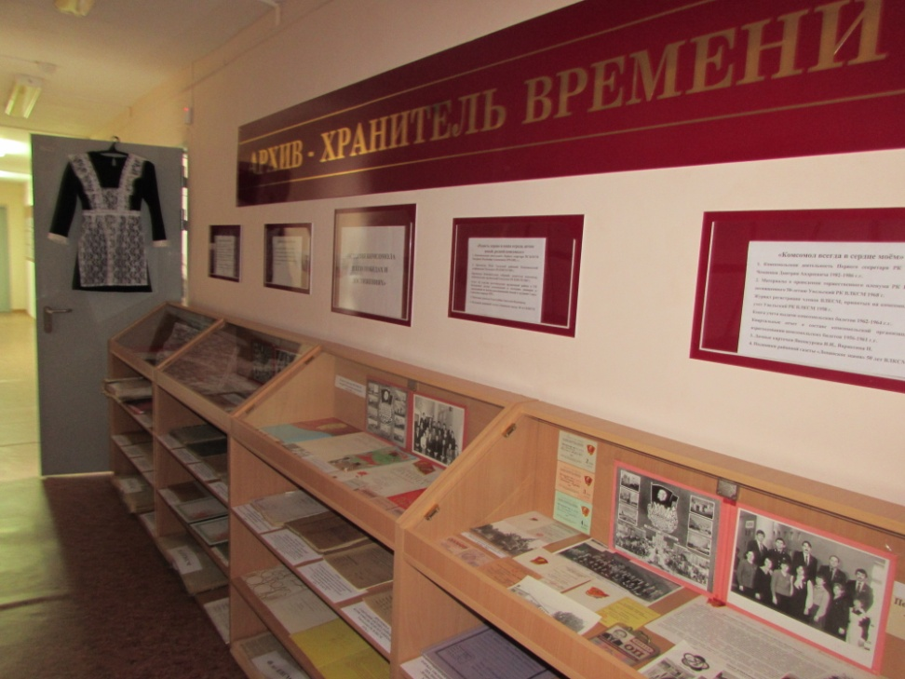
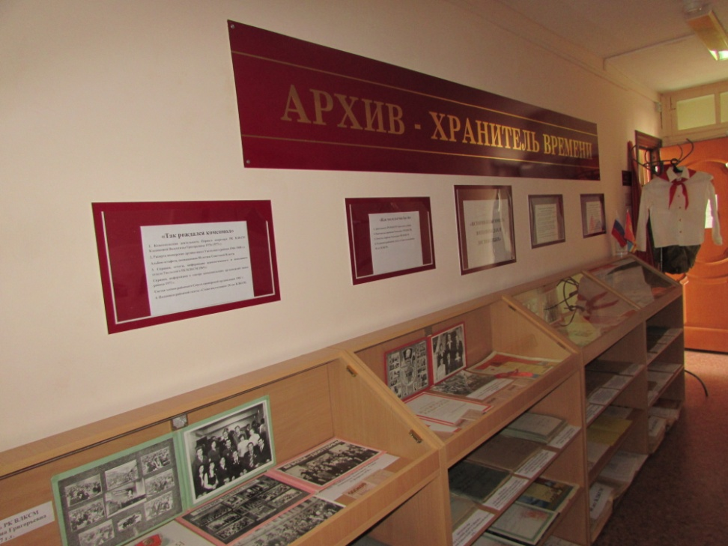
Выставочный материал
«История комсомола в его победах и достижениях»

Slide 3
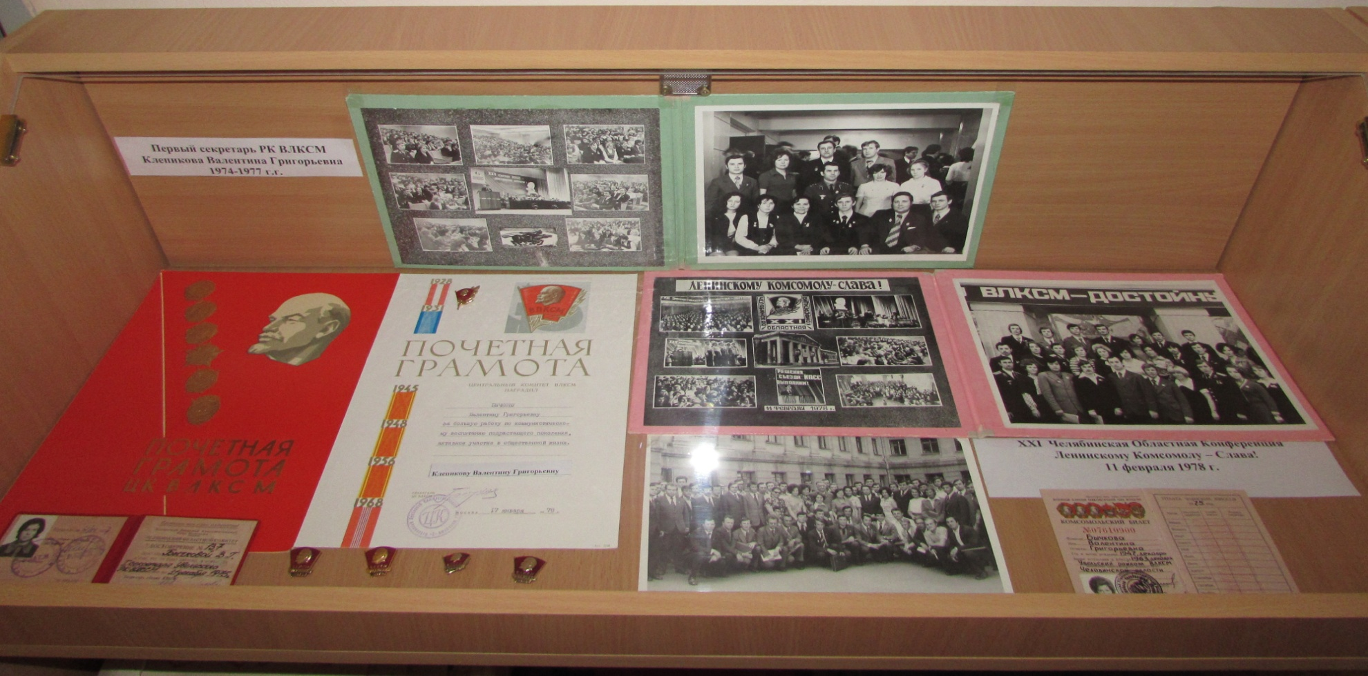
Комсомольская деятельность Первого секретаря
Увельского РК ВЛКСМ
Клепиковой Валентины Григорьевны
1974-1977 г.г.

Slide 4
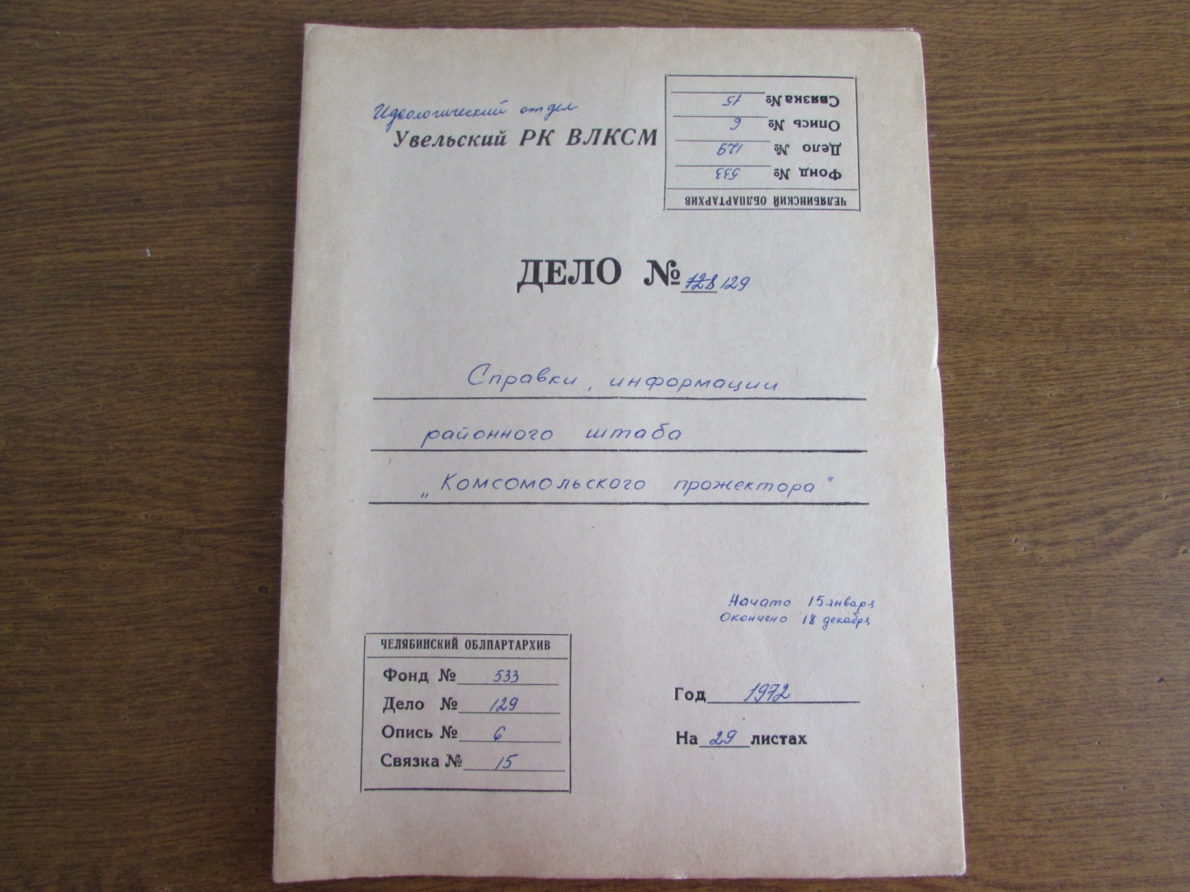
Справки, информация районного штаба «Комсомольского прожектора» 1972 г.

Slide 5
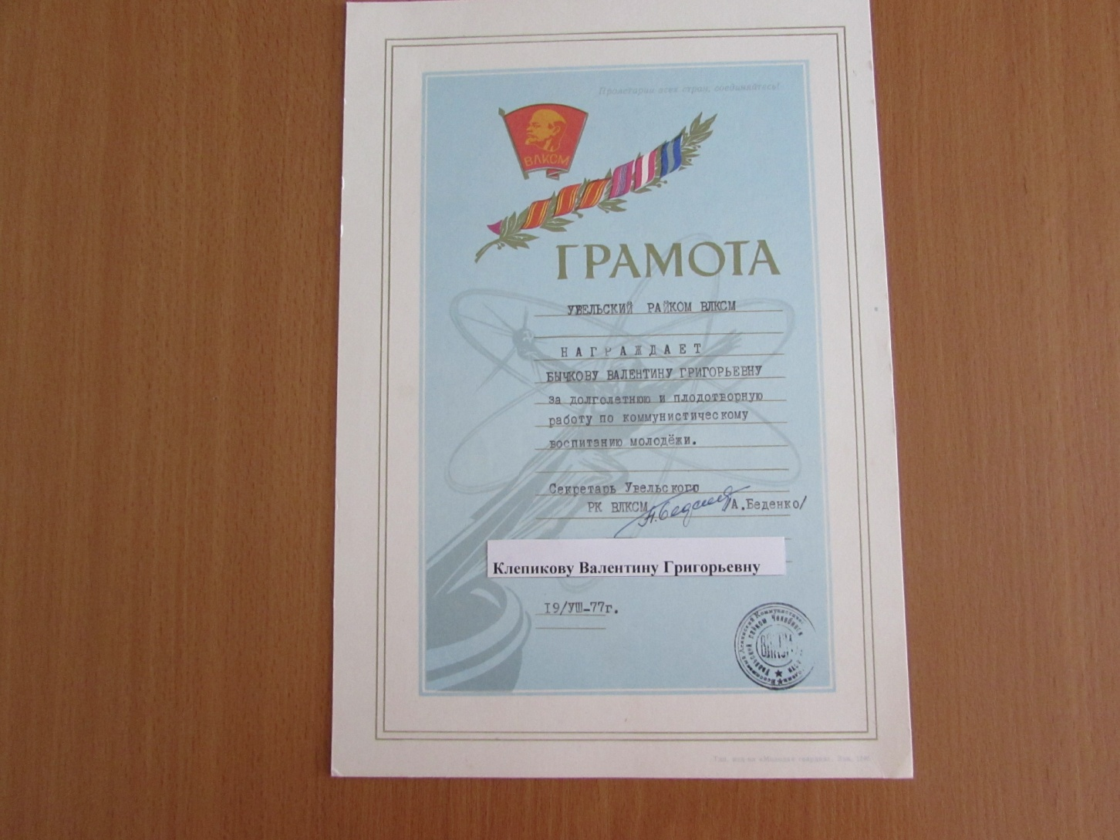
Грамота о награждении Клепиковой (Бычковой) Валентины Григорьевны секретарем Увельского РК ВЛКСМ А. Беденко
19.08.1977 г.

Slide 6
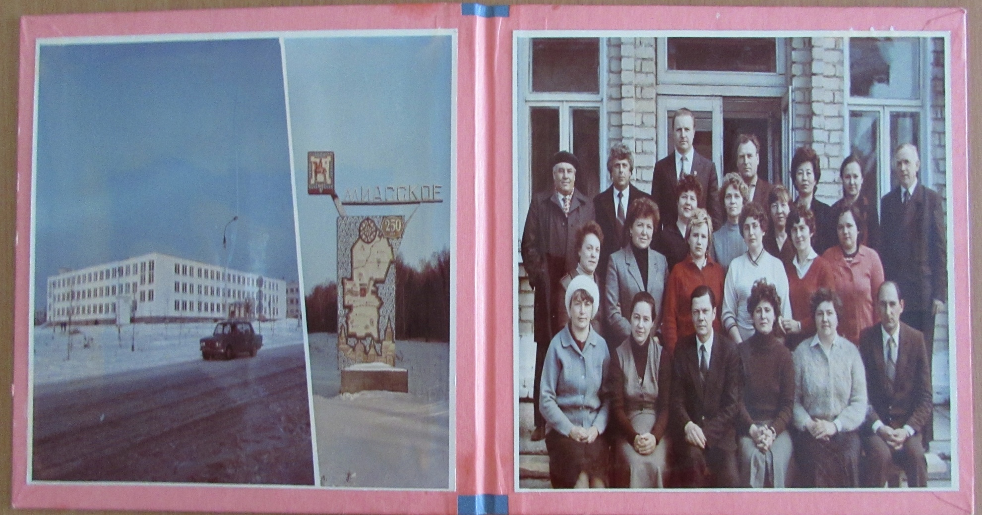
Областной семинар заведующих оргинструкторских отделов Челябинской области
Валентина Григорьевна Клепикова
Миасское 1986 г.

Slide 7
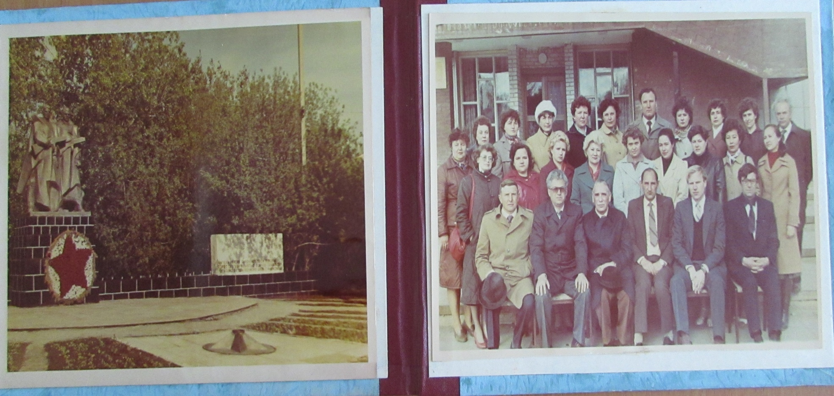
Областной семинар заведующих оргинструкторских отделов районный п. Увельский
Валентина Григорьевна Клепикова май 1985 г.

Slide 8
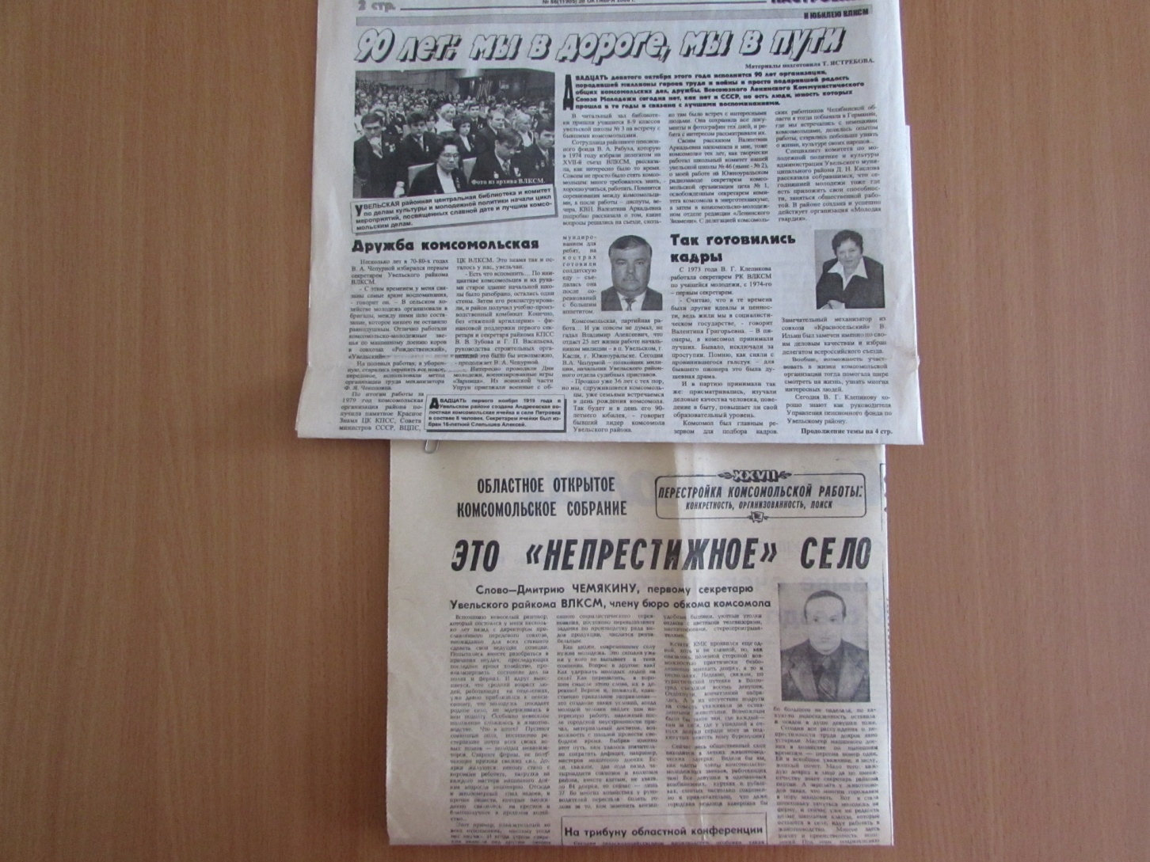
Статья из районной газеты «Настроение»
90 лет: мы в дороге, мы в пути. Первых секретарей Увельского РК ВЛКСМ Клепиковой В.Г., Чепурного В.А
Статья из газеты «Комсомолец». Первого секретаря Увельского РК ВЛКСМ Чемякина Д.А.

Slide 9
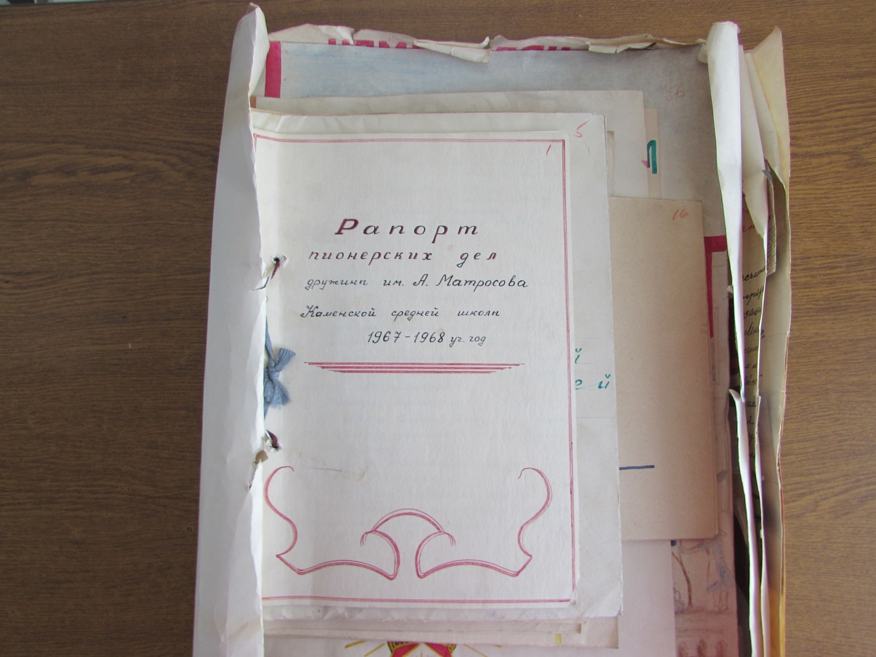
Рапорта пионерских дружин школ Увельского района
1967-1968 г.г.

Slide 10
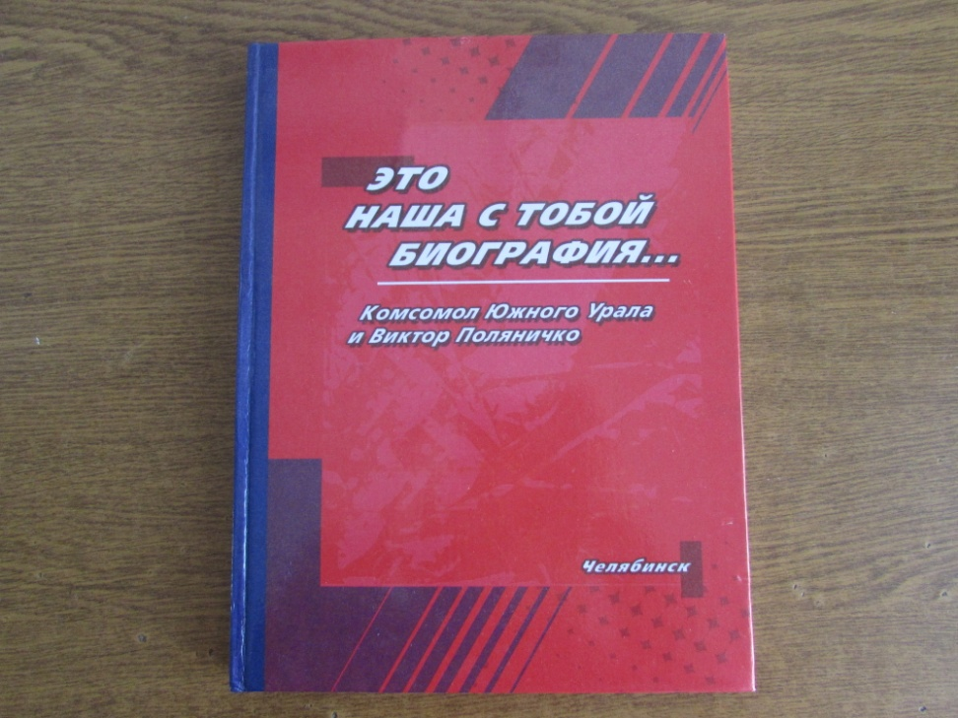
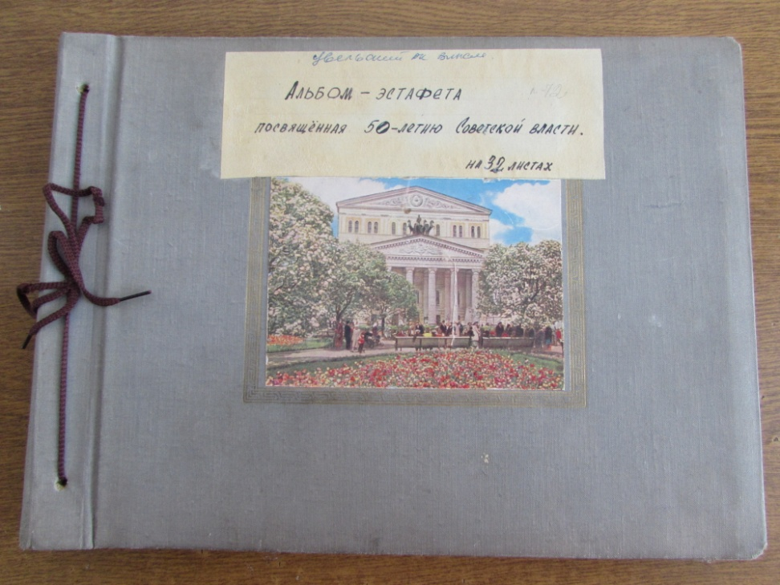
Книга это наша с тобой биография
Комсомол Южного Урала.
Альбом – эстафета посвященная
50-летию Советской власти Увельского РК ВЛКСМ.

Slide 11
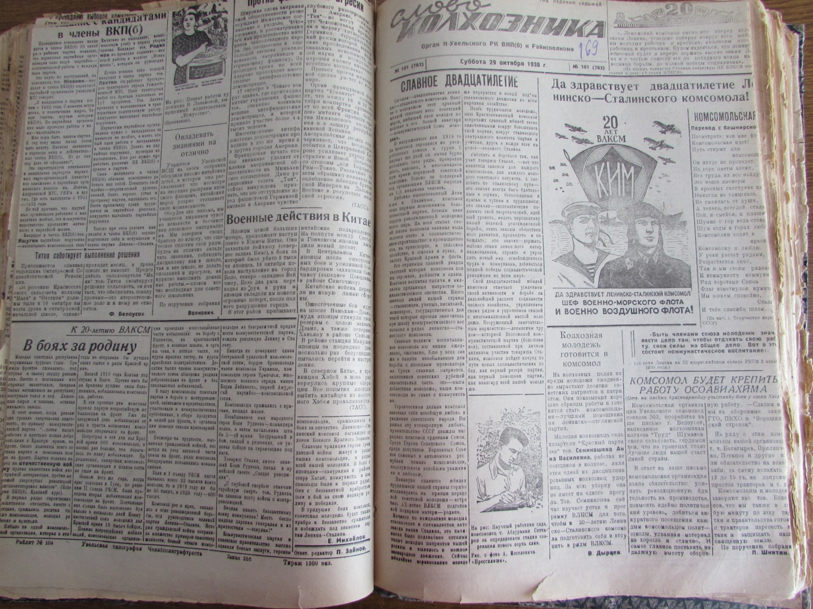
Подшивки районной газеты
«Слово колхозника» 20 лет ВЛКСМ
1938 г.

Slide 12
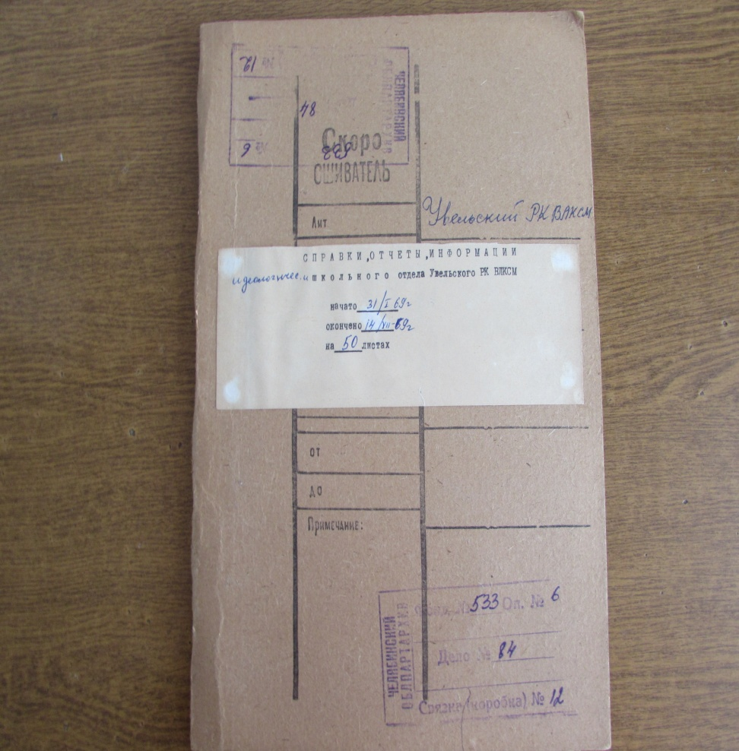
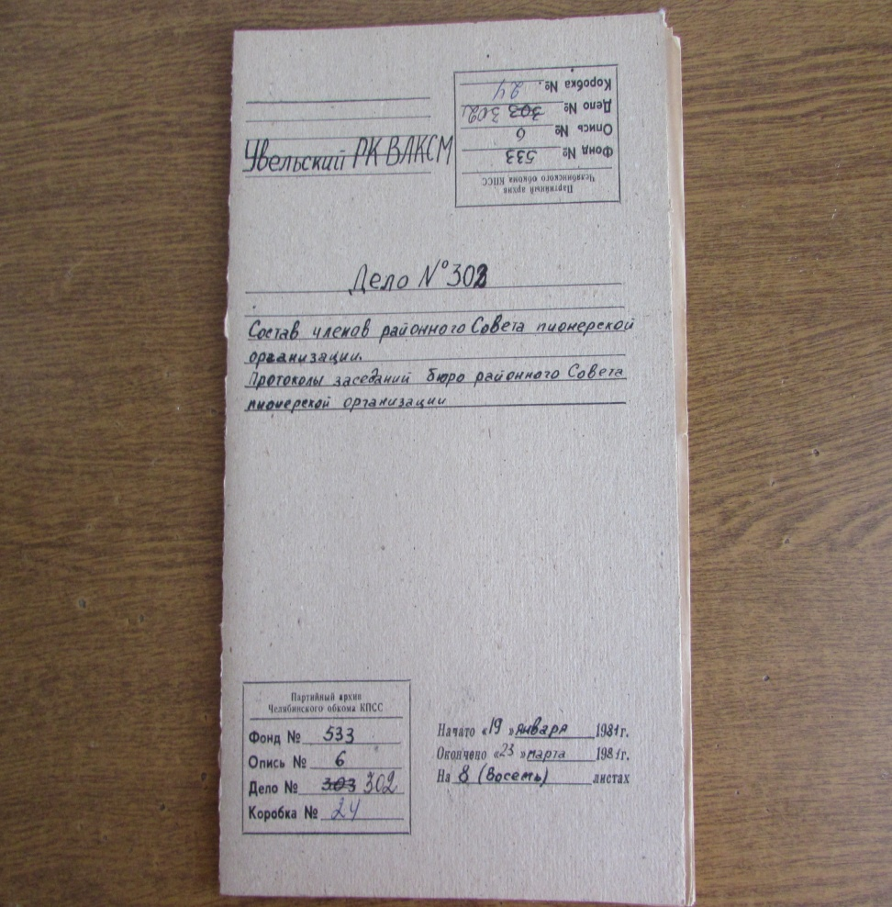
Справки, отчеты, информации идеологического и школьного отдела Увельского РК ВЛКСМ. 1969 г.
Состав членов районного совета пионерской организации 1981 г.

Slide 13
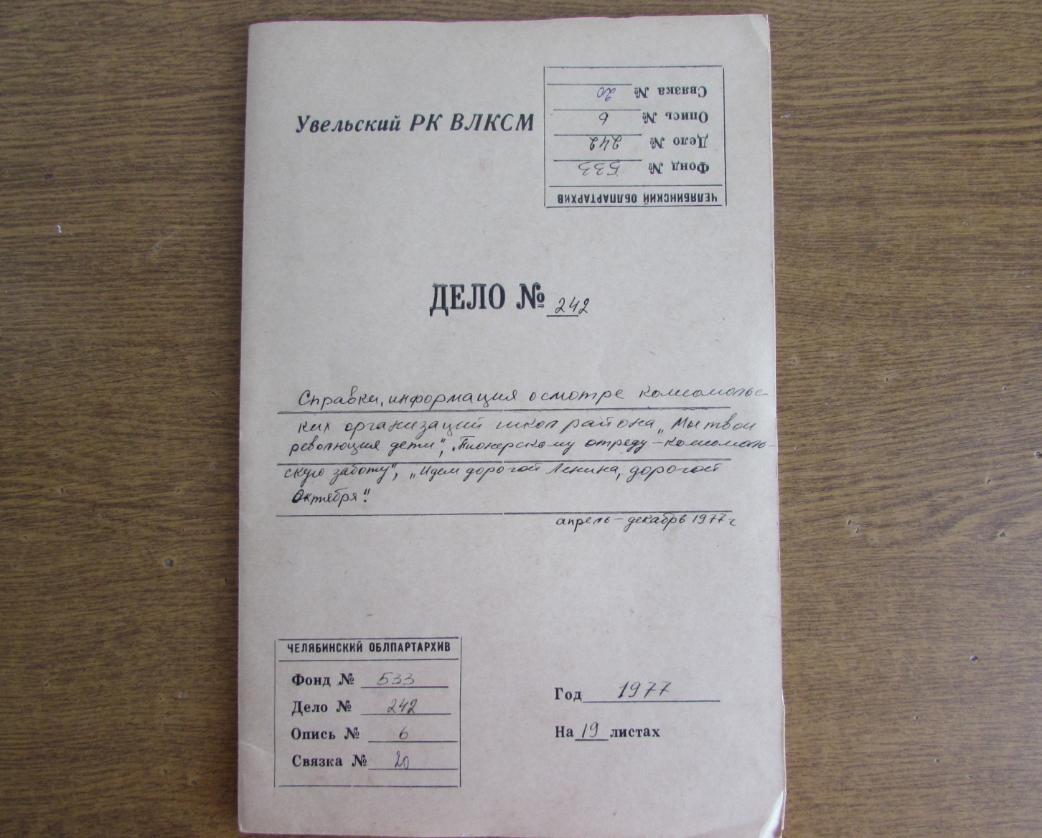
Справки, информация о смотре комсомольских организаций школ района 1977 г.

Slide 14
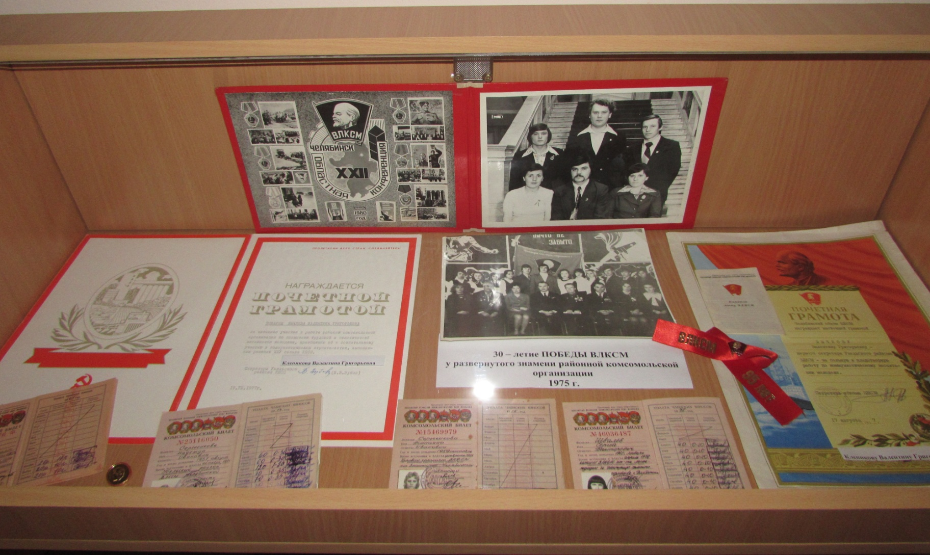
Комсомольская деятельность
РК ВЛКСМ Увельского района

Slide 15
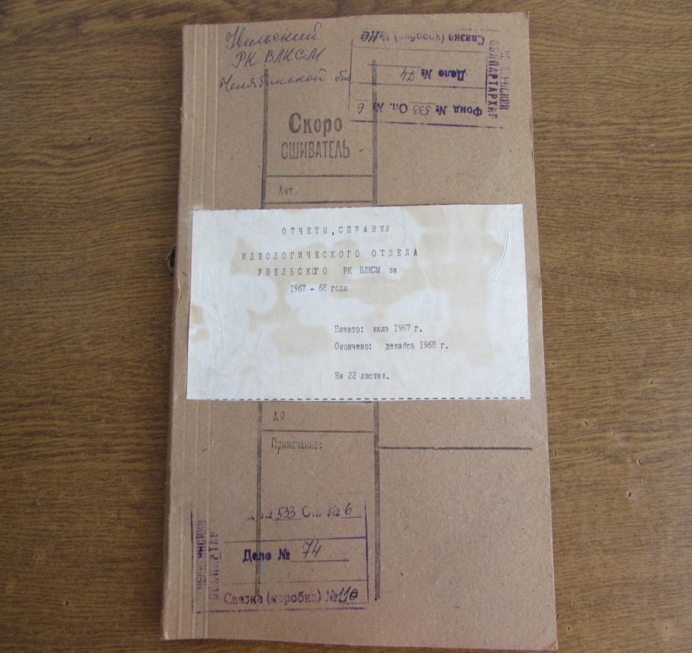
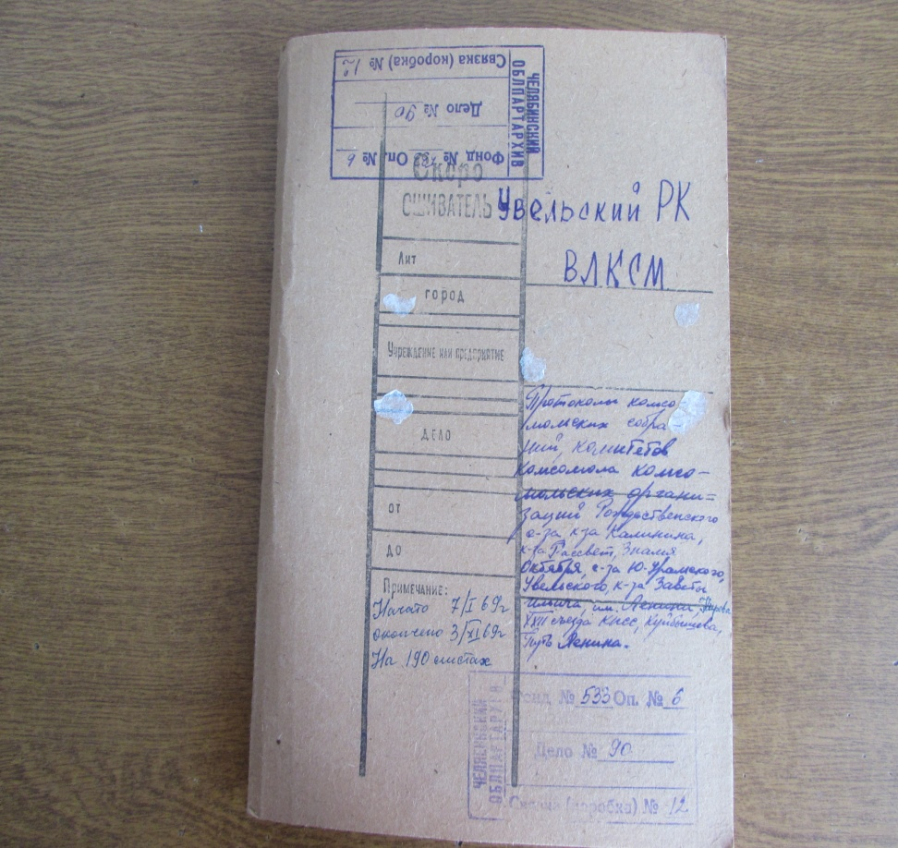
Отчеты, справки Увельского РК ВЛКСМ
1967-1968 г.г.
Протоколы комсомольских собраний, комитетов комсомола, комсомольских организаций Увельского РК ВЛКСМ 1969 г.

Slide 16
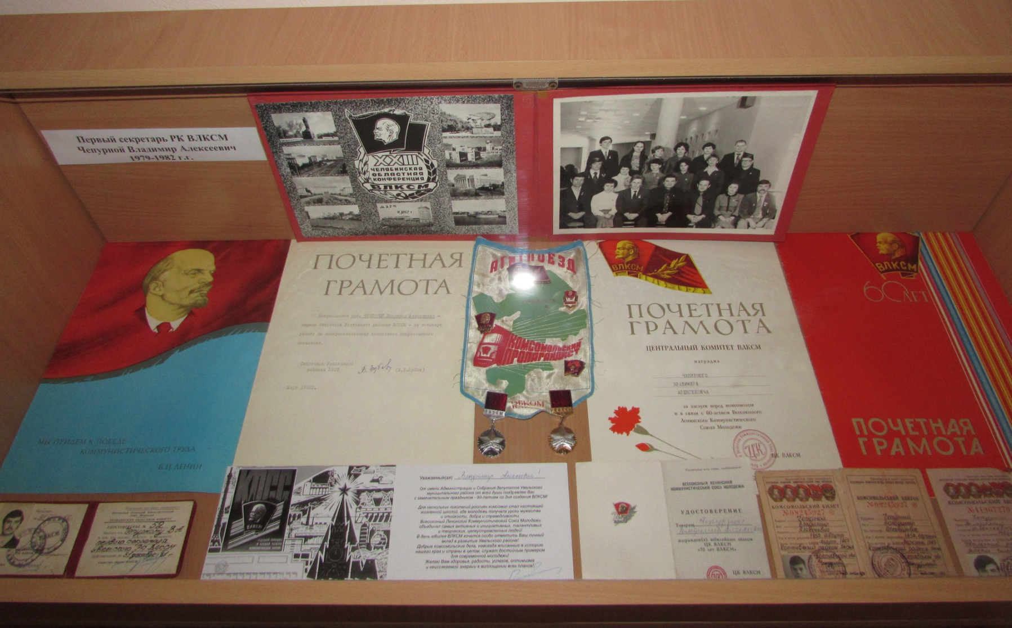
Комсомольская деятельность Первого секретаря
Увельского РК ВЛКСМ
Чепурного Владимира Алексеевича
1979-1982 г.г.

Slide 17
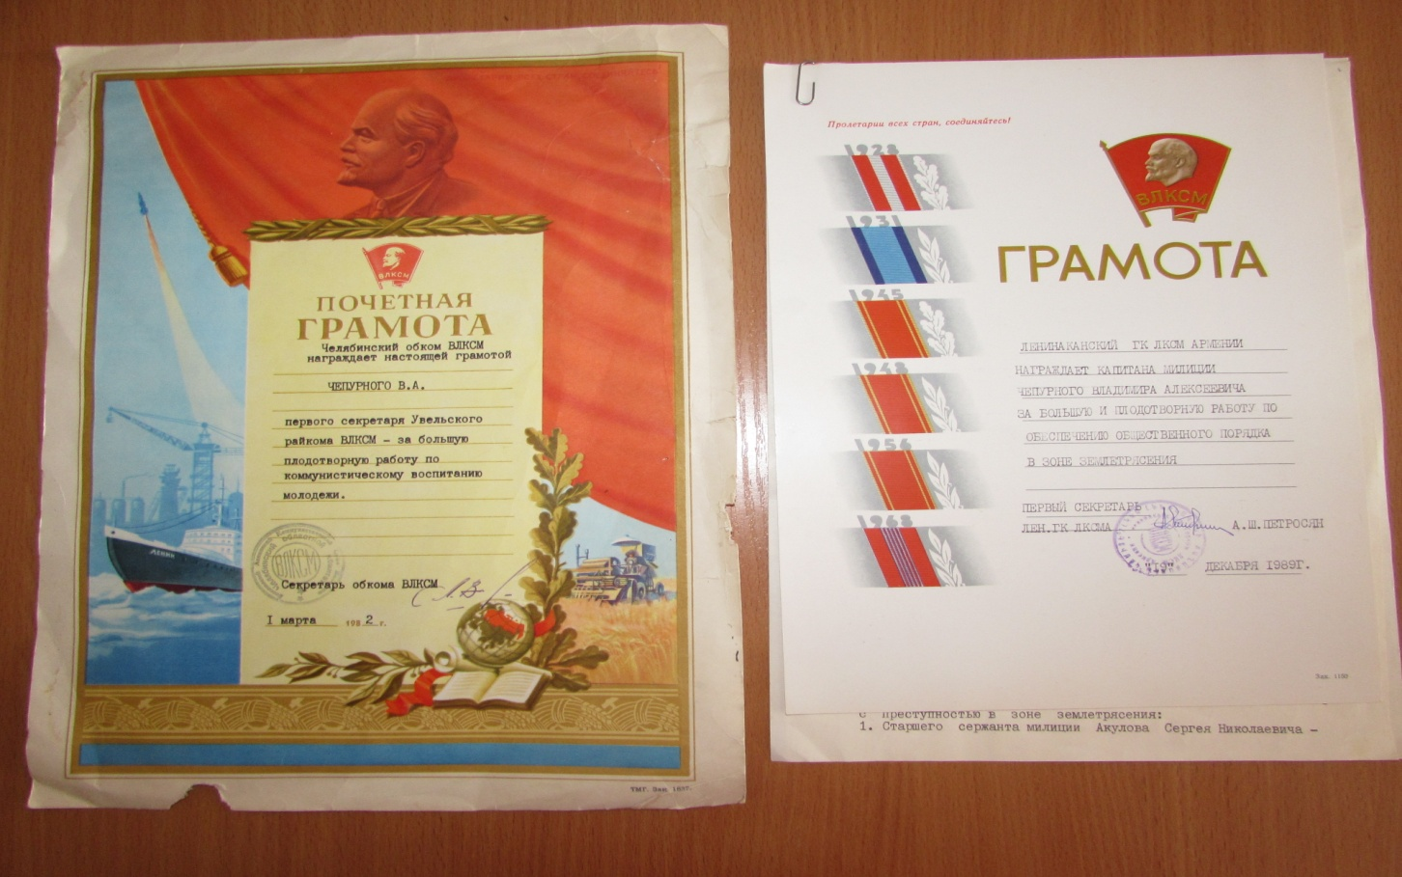
Почетная грамота о награждении Чепурного Владимира Алексеевича 01.03.1982 г. секретарем обкома ВЛКСМ.
Грамота о награждении Чепурного Владимира Алексеевича 19.12.1989 г. Первым секретарем Ленинакамским ГК ЛКСМ А.Ш. Петросян

Slide 18
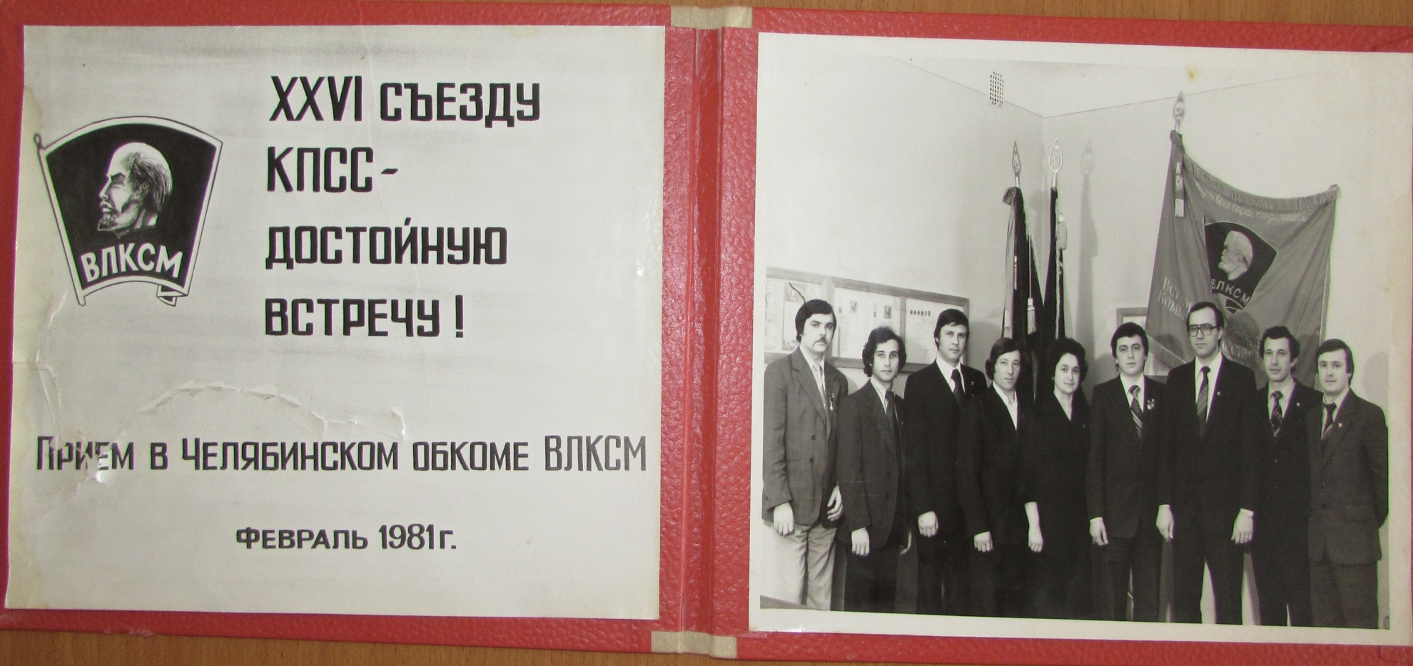
XXVI съезду КПСС февраль 1981 г.
Чепурной Владимир Алексеевич

Slide 19
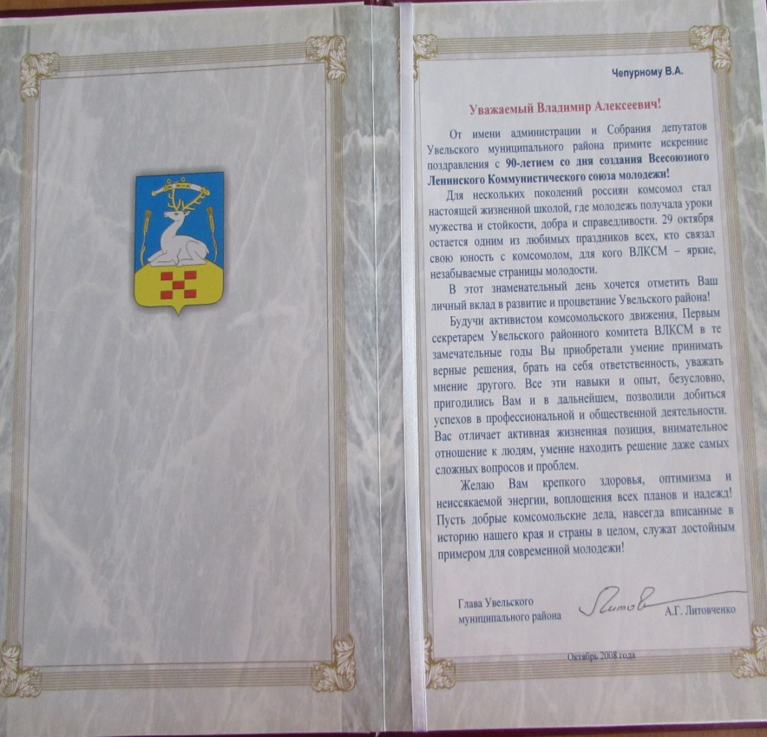
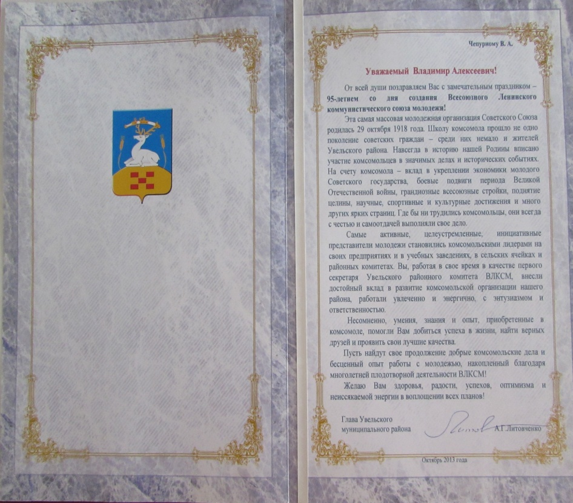
Награждение Главой Увельского района А.Г. Литовченко с 90 и 95-летием со дня создания ВЛКСМ
Чепурного Владимира Алексеевича октябрь 2008 г. и октябрь 2013 г.

Slide 20
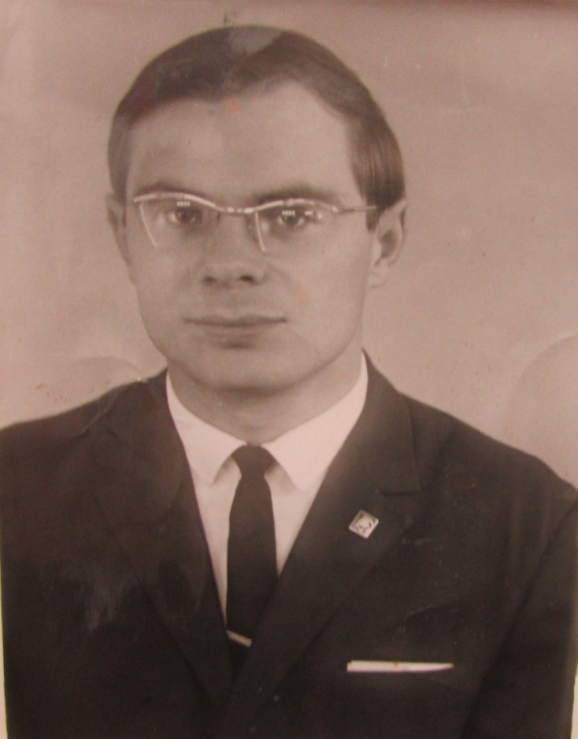
Комсомольская деятельность Первого секретаря Увельского РК ВЛКСМ
Скалозубова Анатолия Ивановича
1969-1972 г.г.

Slide 21
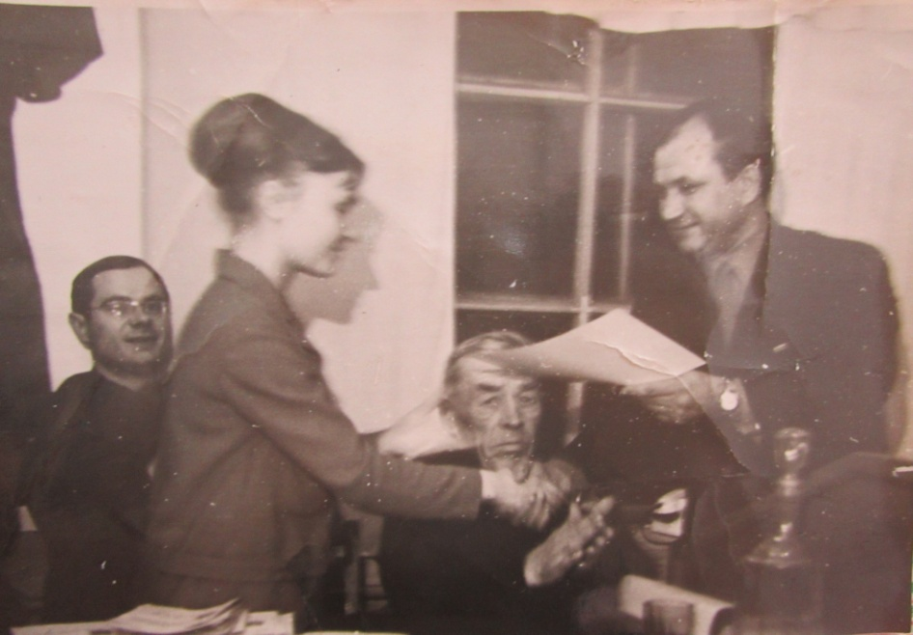
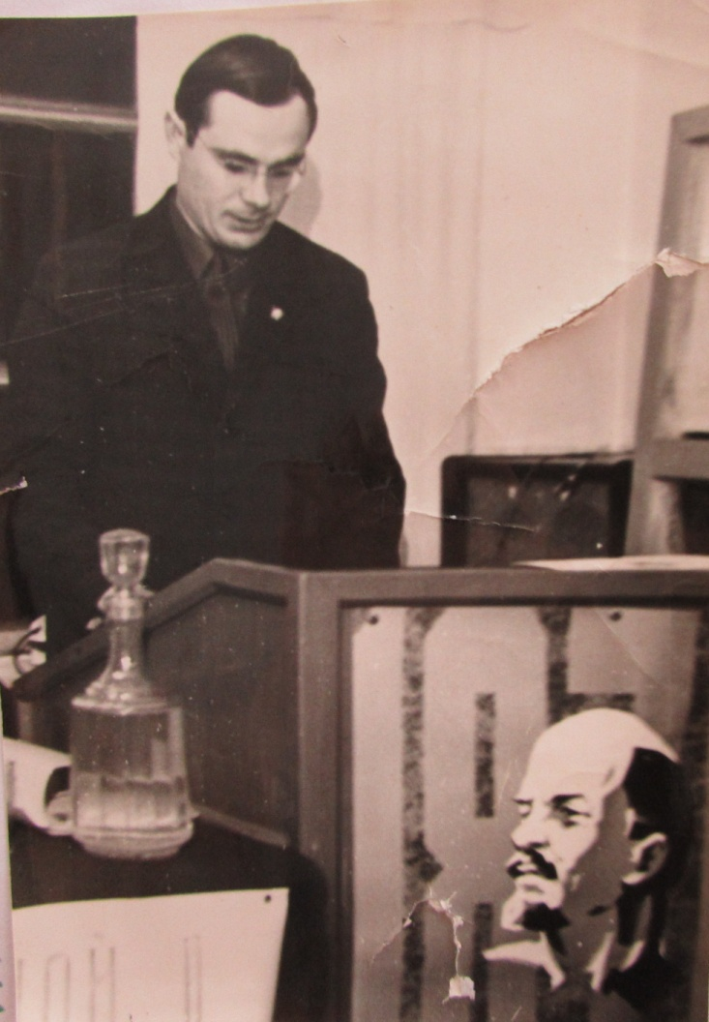
Так начиналась юность комсомольская Скалозубова Анатолия Ивановича

Slide 22
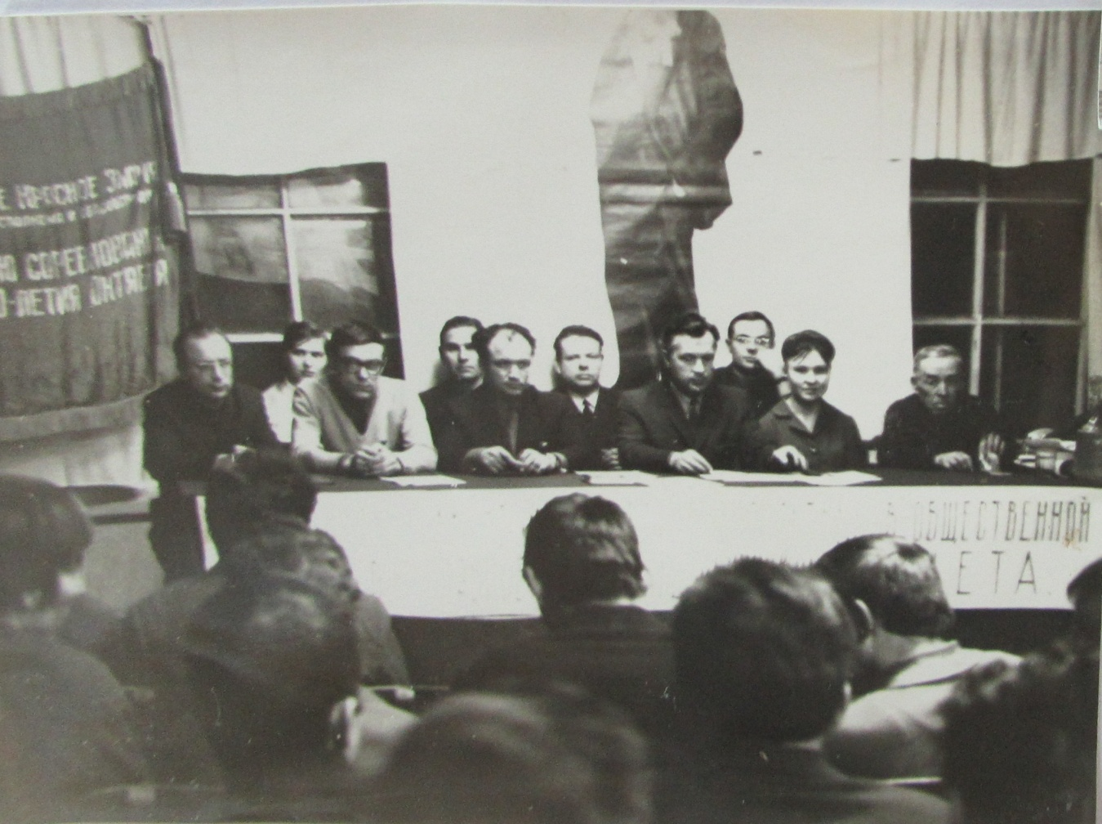
Пленум райкома партии
Скалозубов Анатолий Иванович
1976 г.

Slide 23
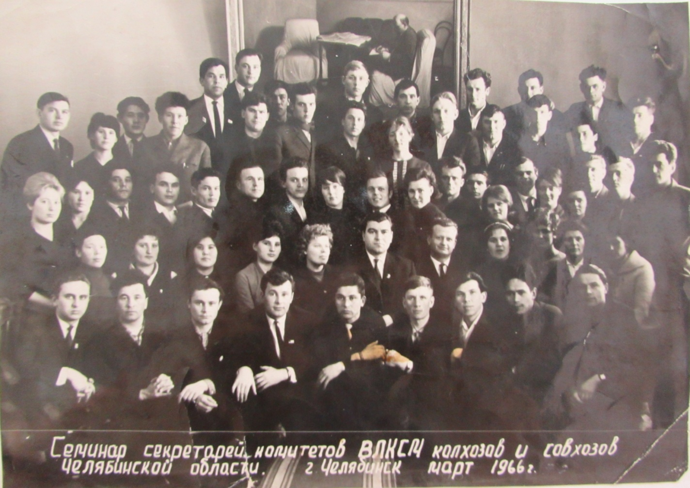
Семинар секретарей комитетов ВЛКСМ колхозов и совхозов Челябинской области.
Скалозубов Анатолий Иванович г. Челябинск 1966 г.

Slide 24
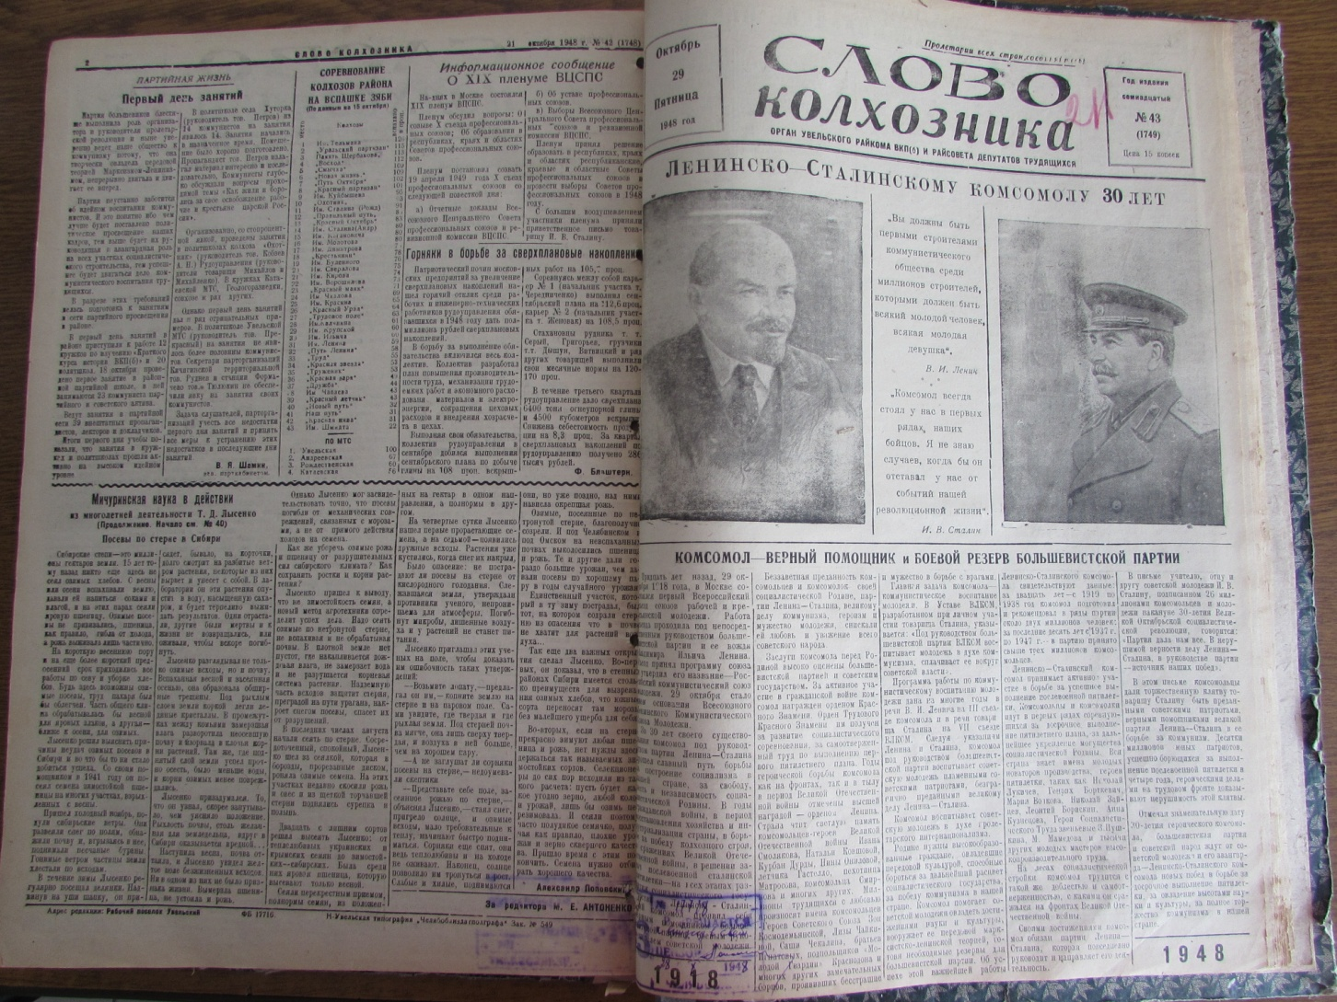
Подшивки районной газеты
«Слово колхозника» 30 лет ВЛКСМ
1948 г.

Slide 25
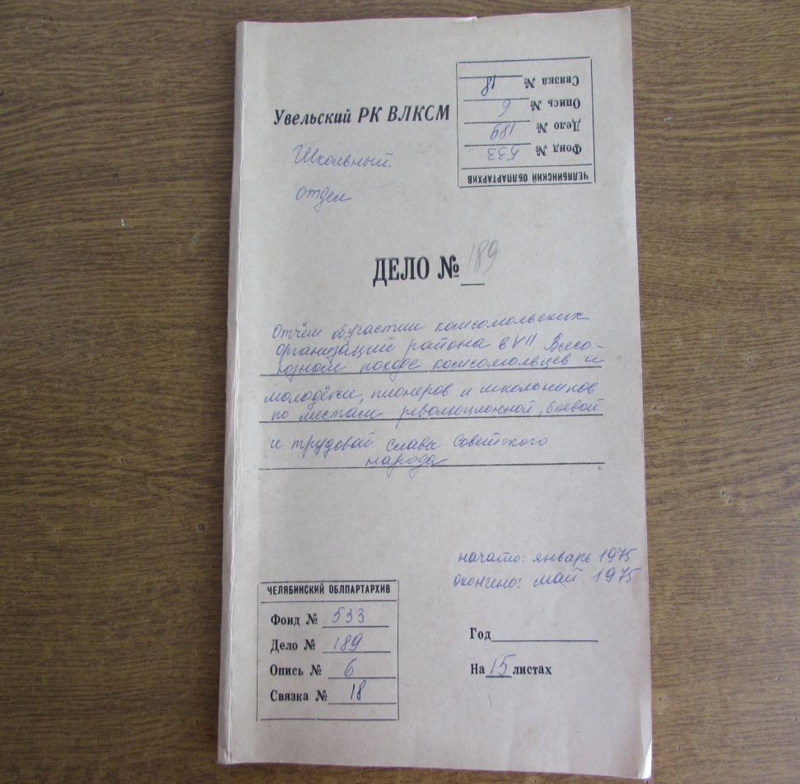
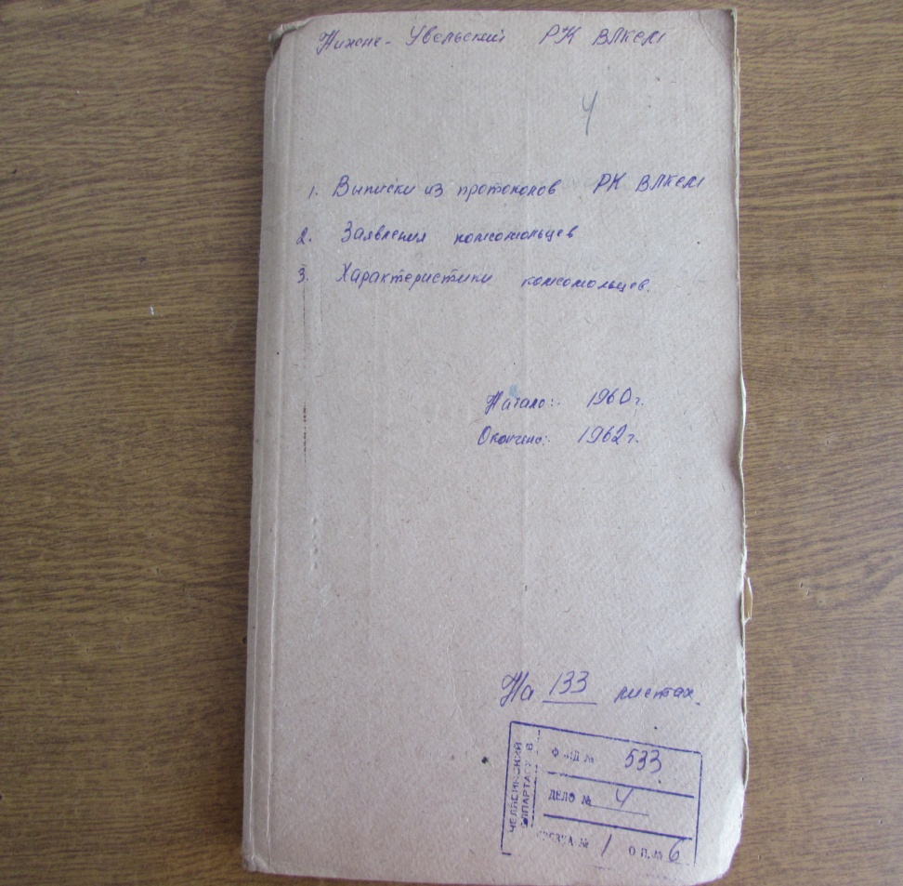
Отчет об участии комсомольских организаций района в VII Всесоюзном походе комсомольцев и молодежи, пионеров и школьников по местам революционной, боевой и трудовой Славы Советского народа Увельского РК ВЛКСМ 1975 г.
Выписки из протоколов РК ВЛКСМ заявления, характеристики 1960-1962 г.г.

Slide 26
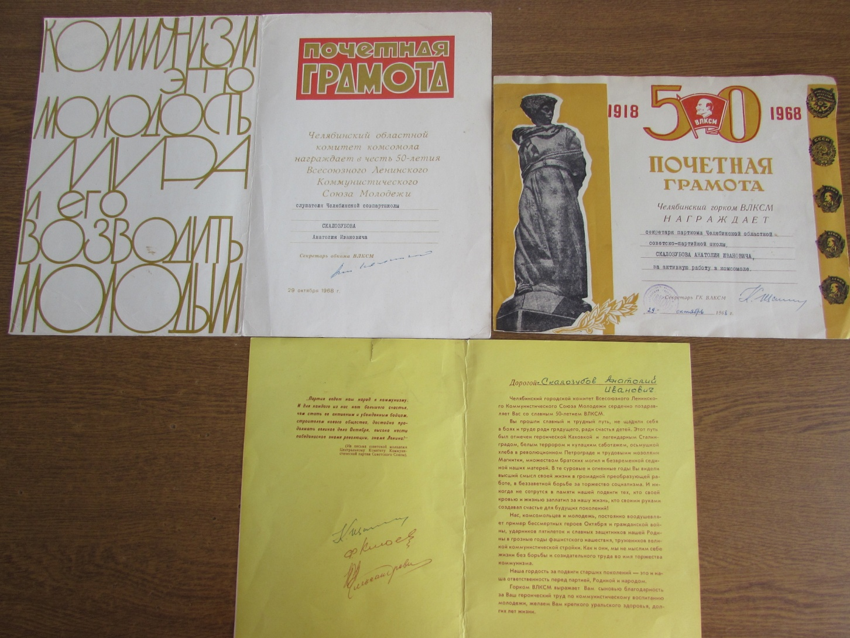
Почетные грамоты первого секретаря
Увельского РК ВЛКСМ
Скалозубова Анатолия Ивановича

Slide 27
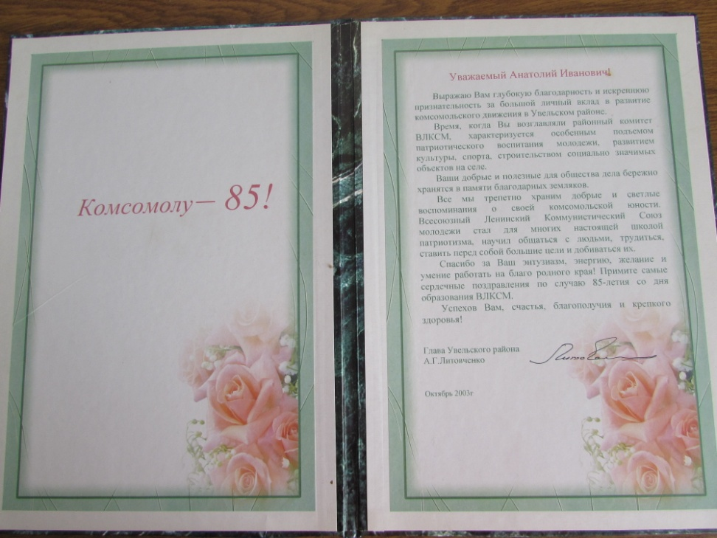
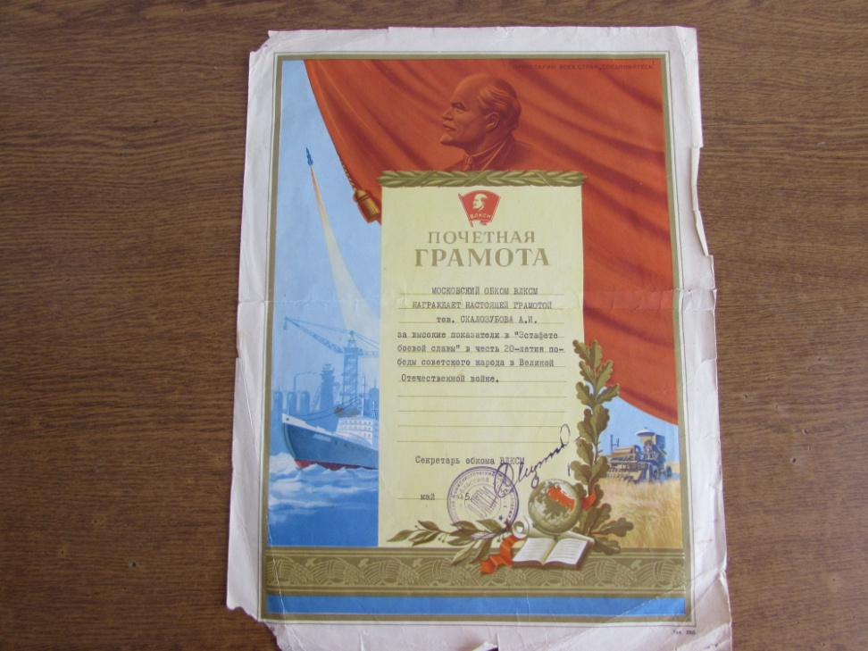
Благодарность на 85 лет Комсомолу от Главы Увельского района А.Г. Литовченко октябрь 2003 г. и Почетная грамота Московского ОБКОМА ВЛКСМ
Скалозубову Анатолию Ивановичу. и май 1995 г.

Slide 28
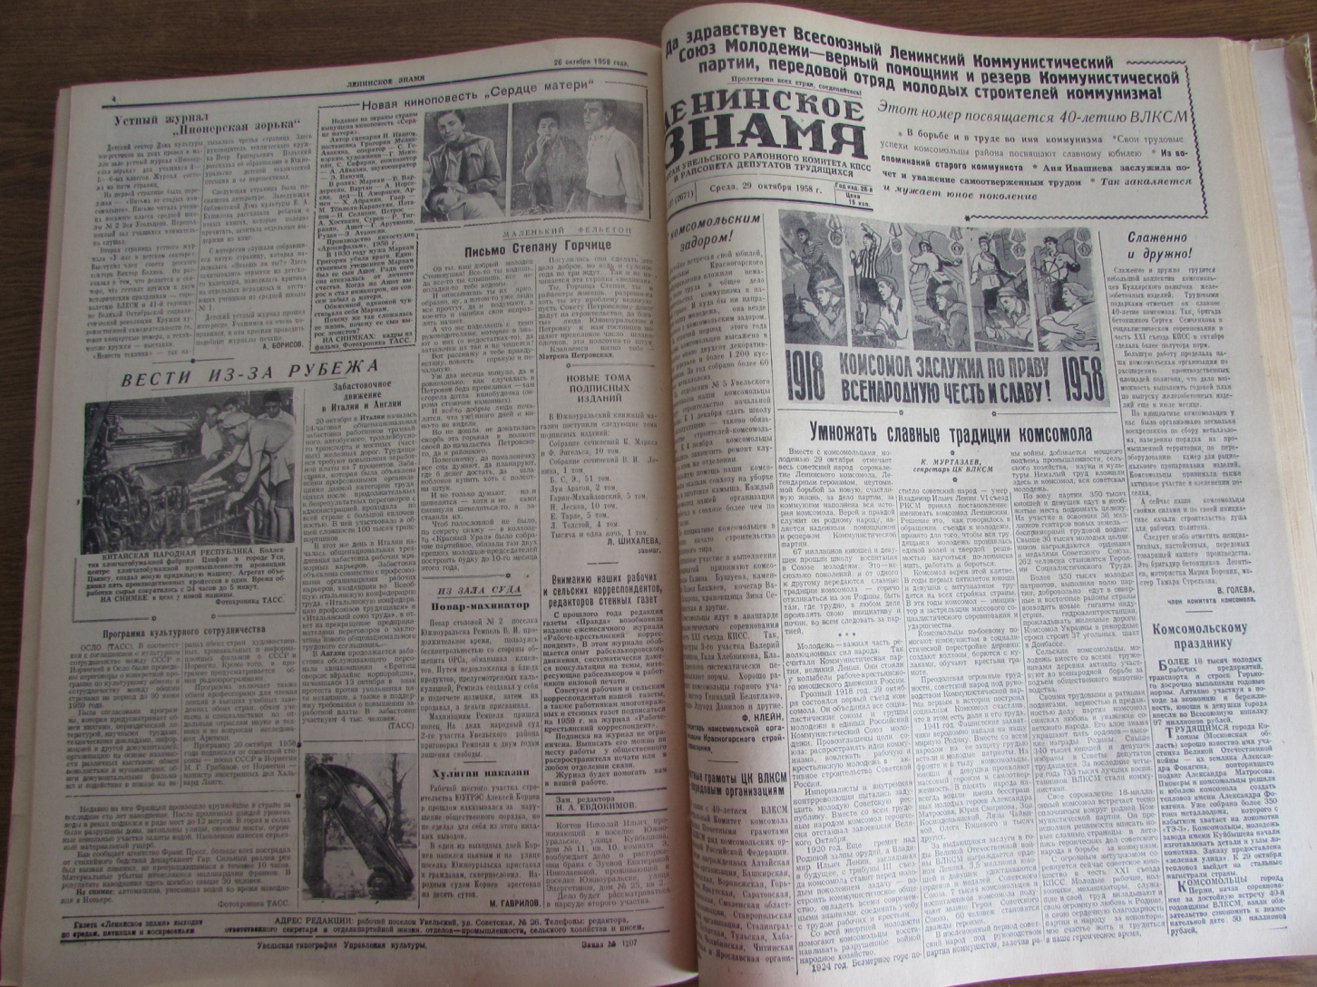
Подшивки районной газеты
«Ленинское знамя» 40 лет ВЛКСМ
1958 г.

Slide 29
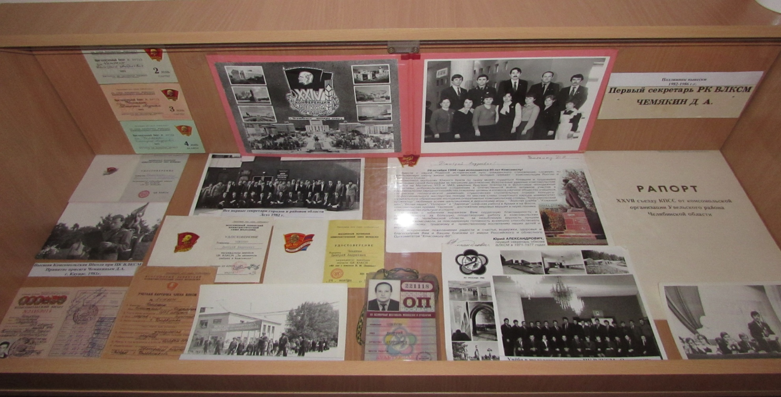
Комсомольская деятельность Первого секретаря Увельского РК ВЛКСМ
Чемякина Дмитрия Андреевича
1982-1986 г.г.

Slide 30
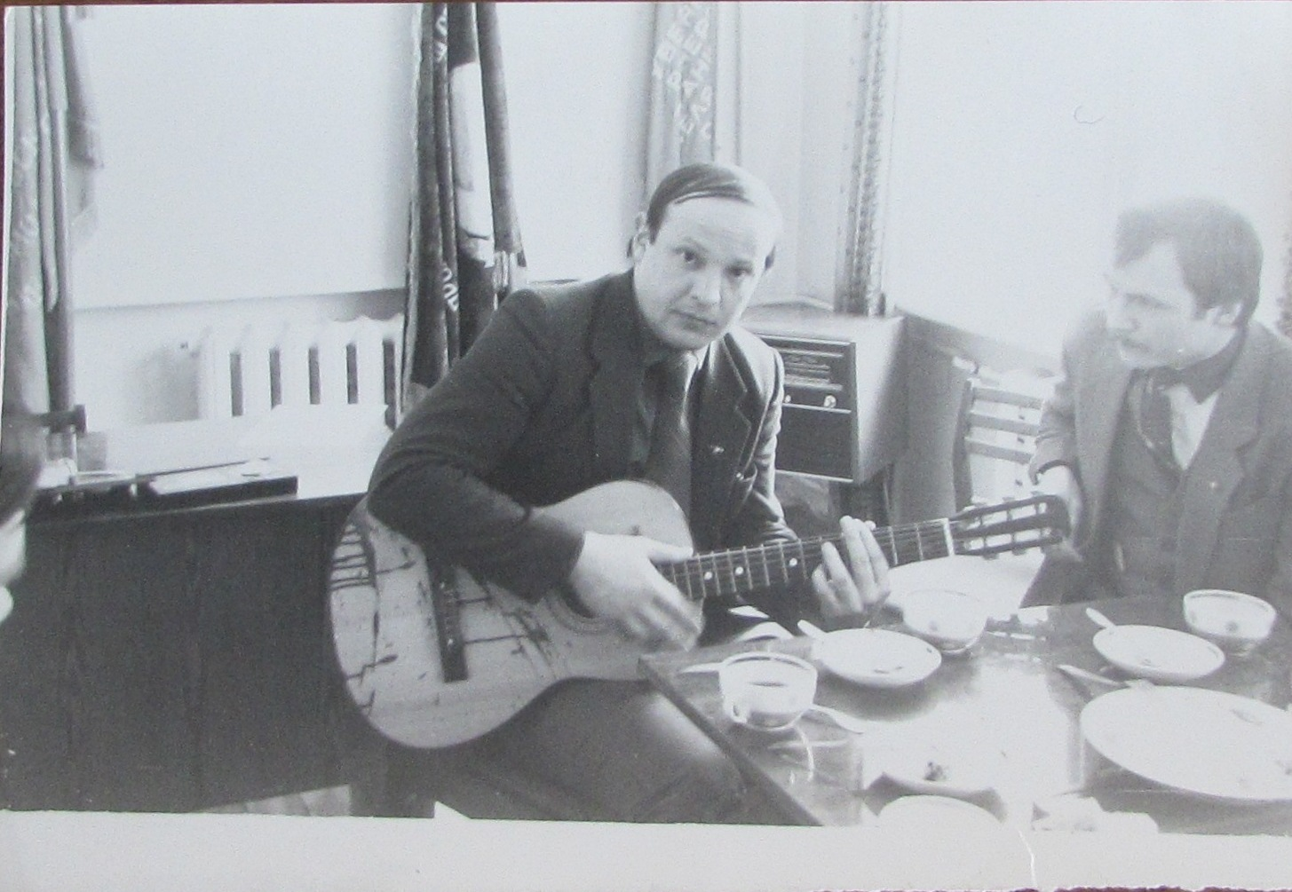
Первый секретарь Увельского РК ВЛКСМ
Чемякин Дмитрий Андреевич.
Практикант высшей комсомольской школы
1985 г.

Slide 31
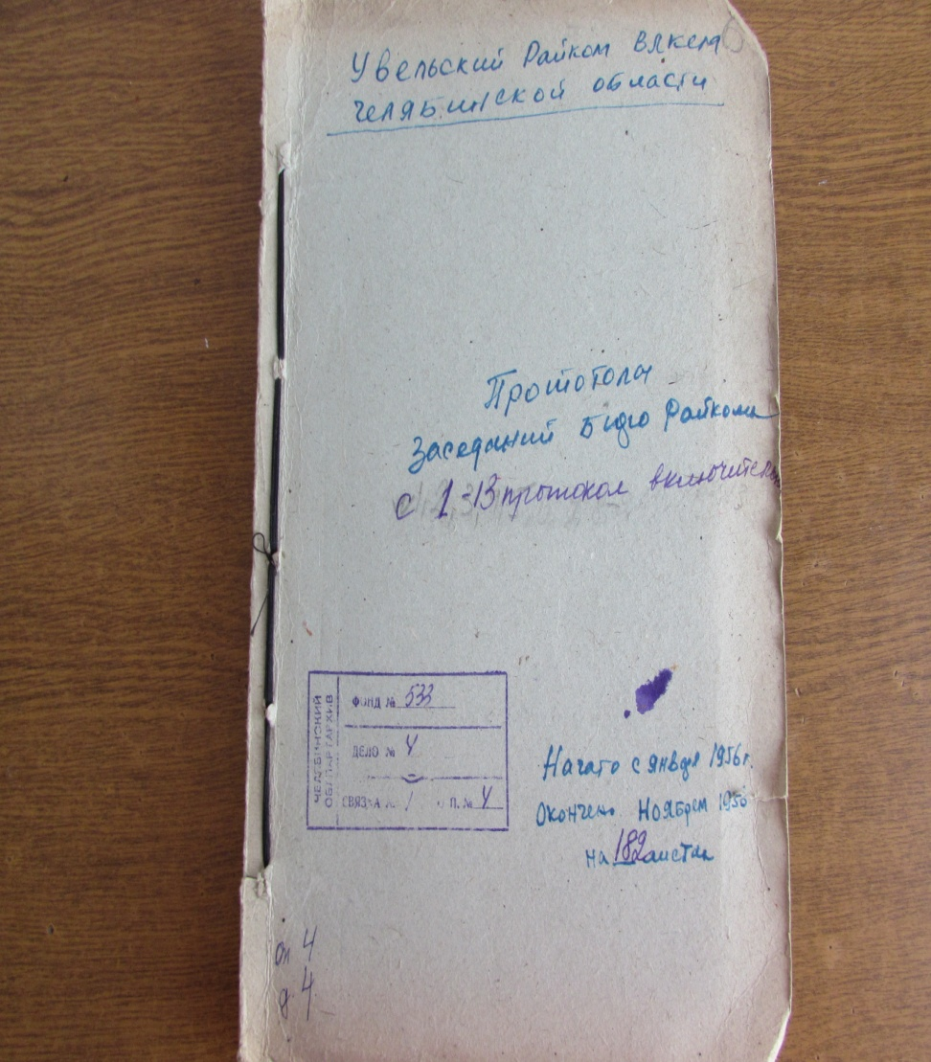
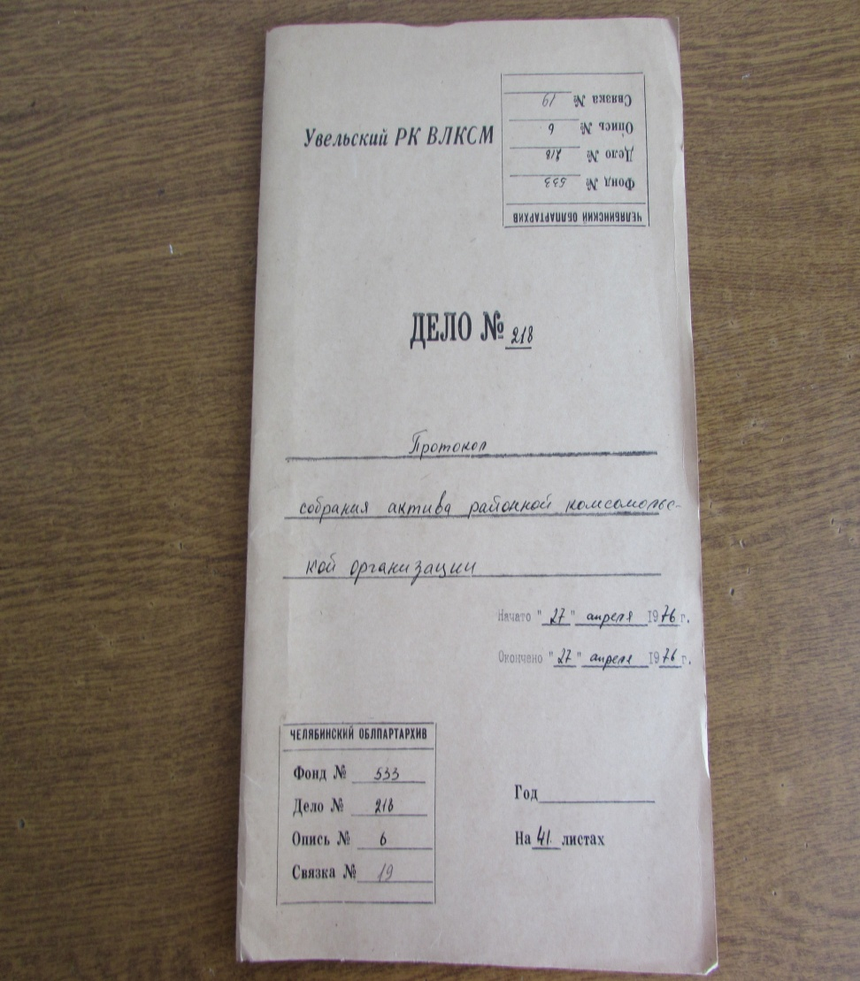
Протоколы заседаний бюро райкома
Увельский РК ВЛКСМ 1956 г.
Протокол собрания актива районной комсомольской организации 1976 г.

Slide 32
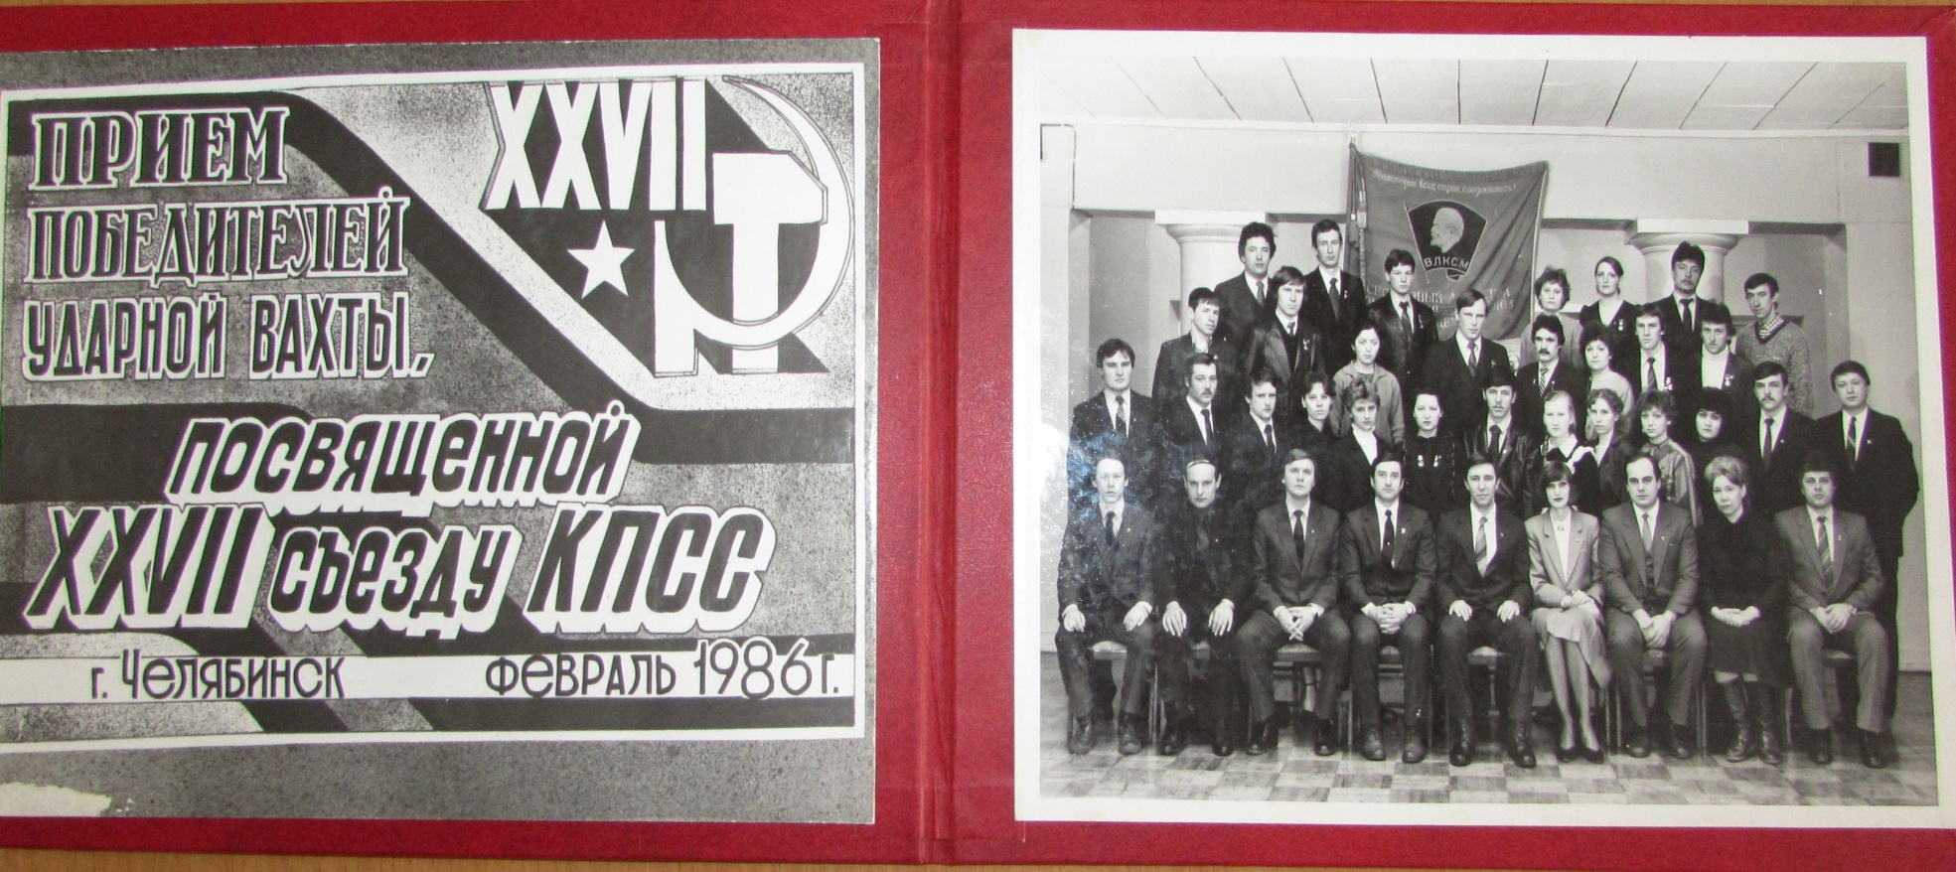
Рапорт XXVII съезду Магнитогорский, Увельский, Тройцкий районы февраль 1986 г. Чемякин Д.А.

Slide 33
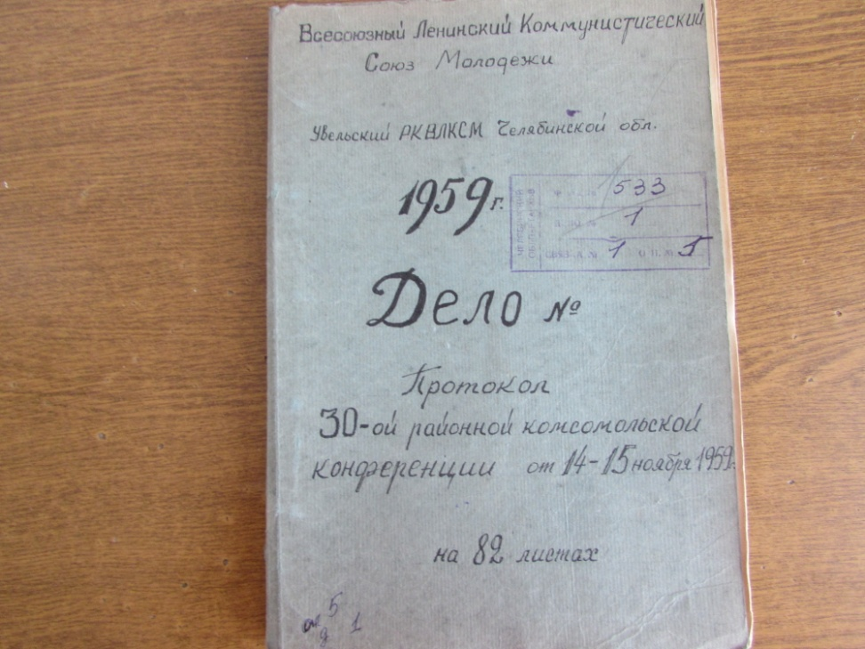
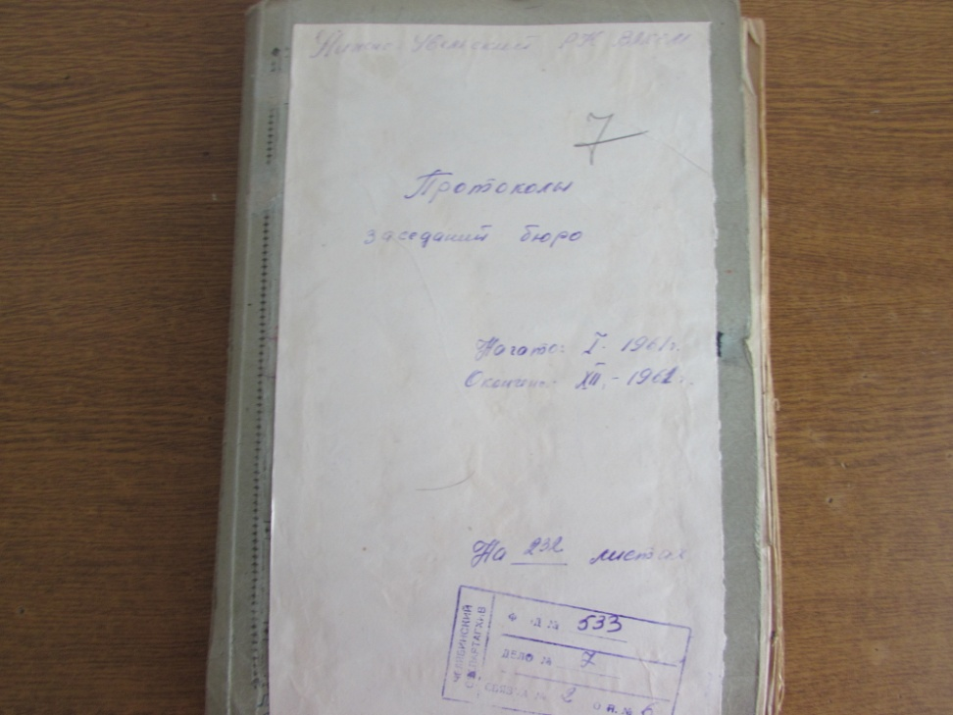
Протокол 30-ой районной комсомольской конференции от 14-15 ноября 1959 г.
Протоколы заседаний бюро Увельский
РК ВЛКСМ 1961 г.

Slide 34
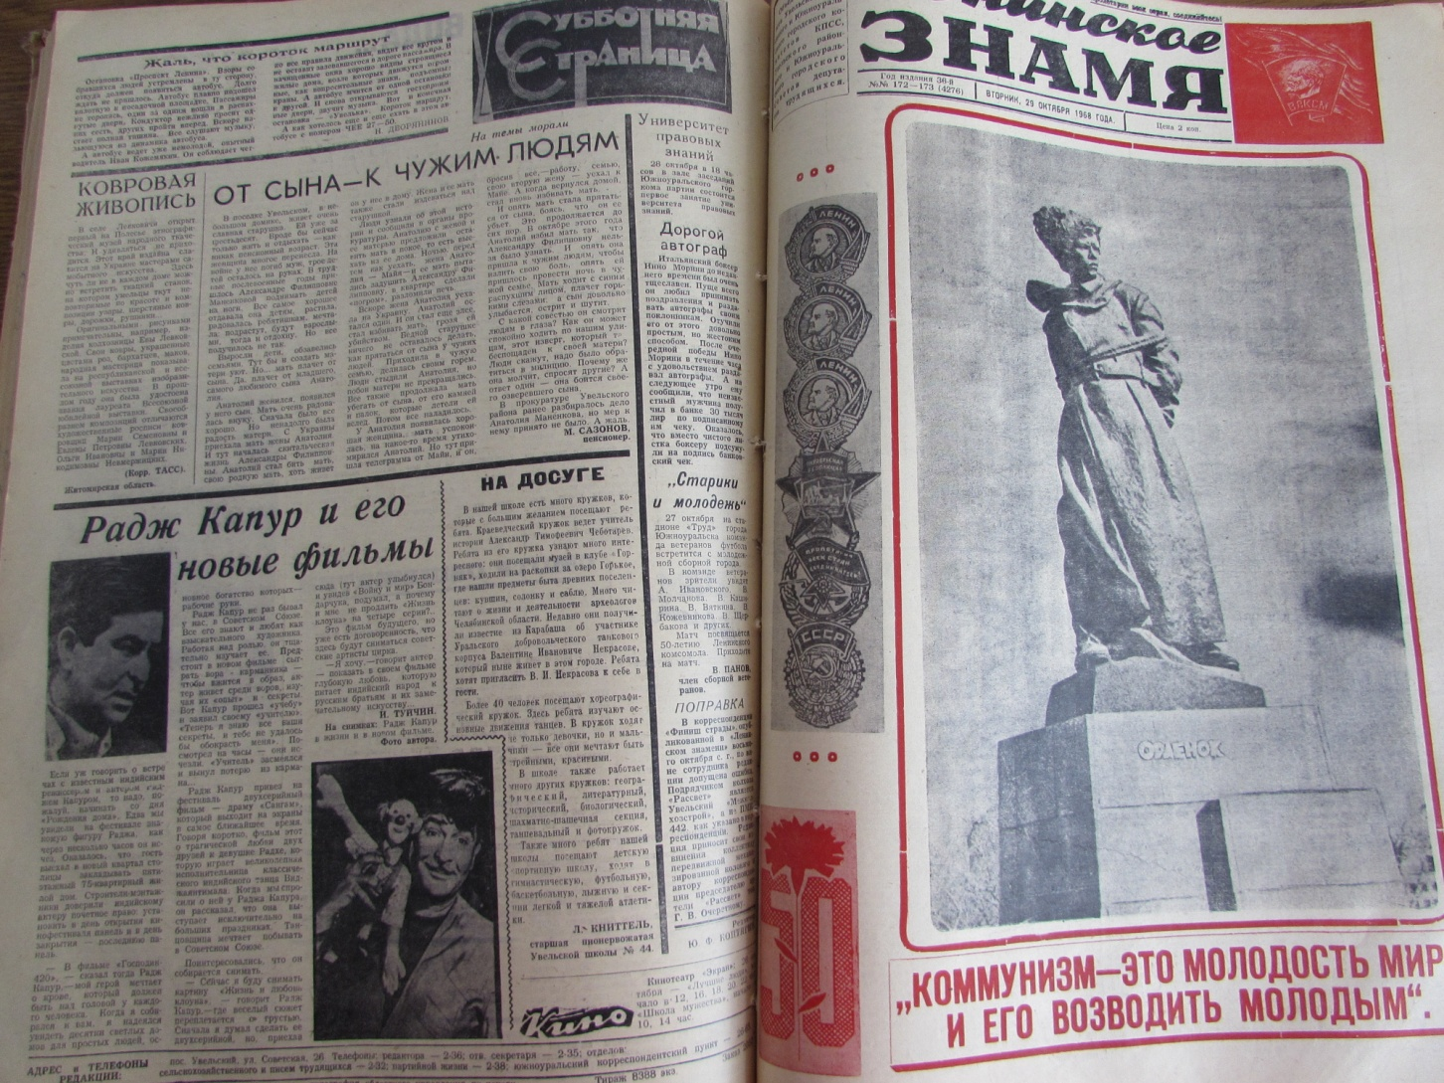
Подшивки районной газеты
«Ленинское Знамя» 50 лет ВЛКСМ
1968 г.

Slide 35
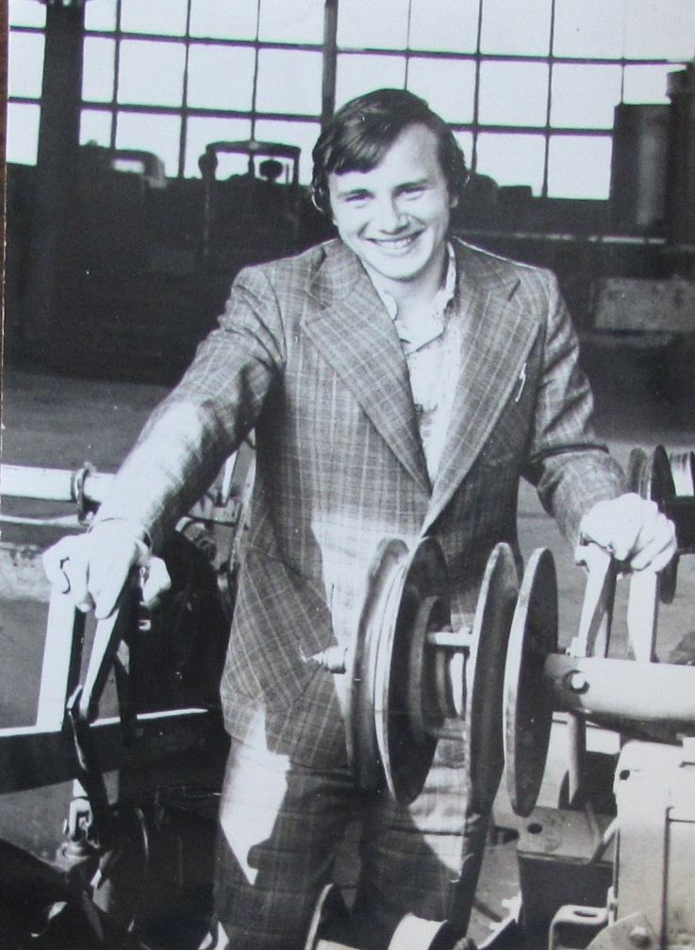
Комсомольская деятельность Первого секретаря Увельского РК ВЛКСМ
Иванько Валерия Владимировича
1986 г.

Slide 36
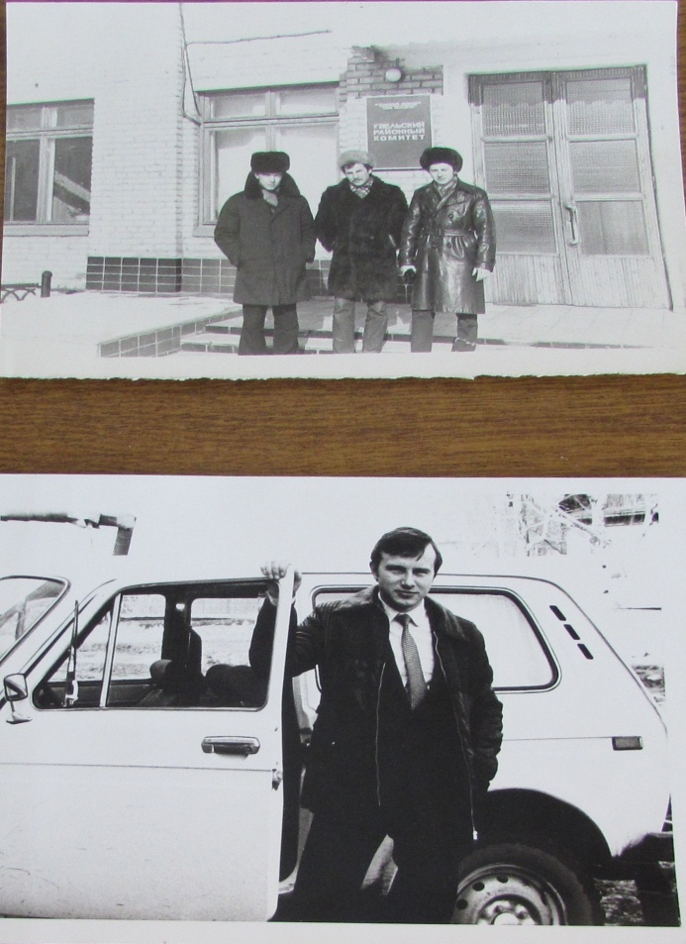
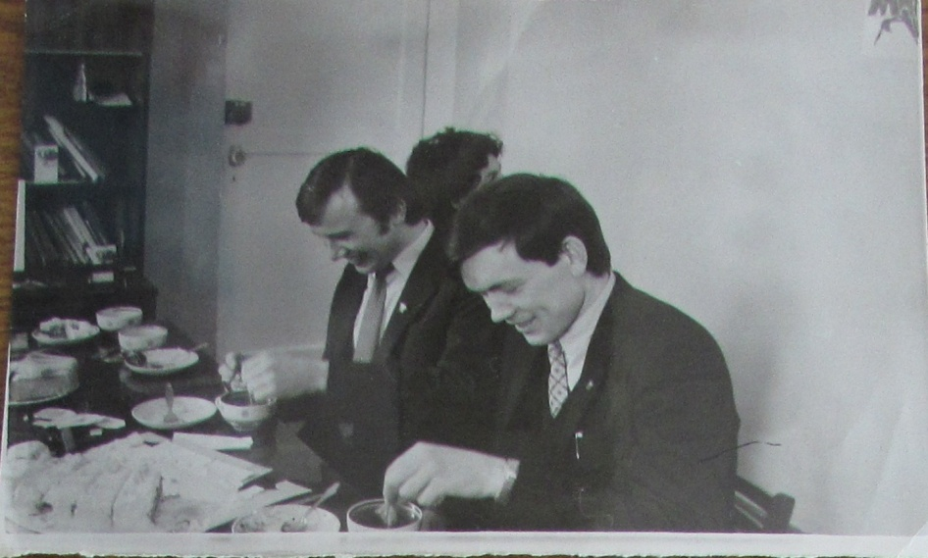
Первый секретарь Увельского РК ВЛКСМ
Иванько Валерий Владимирович
Практиканты высшей комсомольской школы
1986 г.

Slide 37
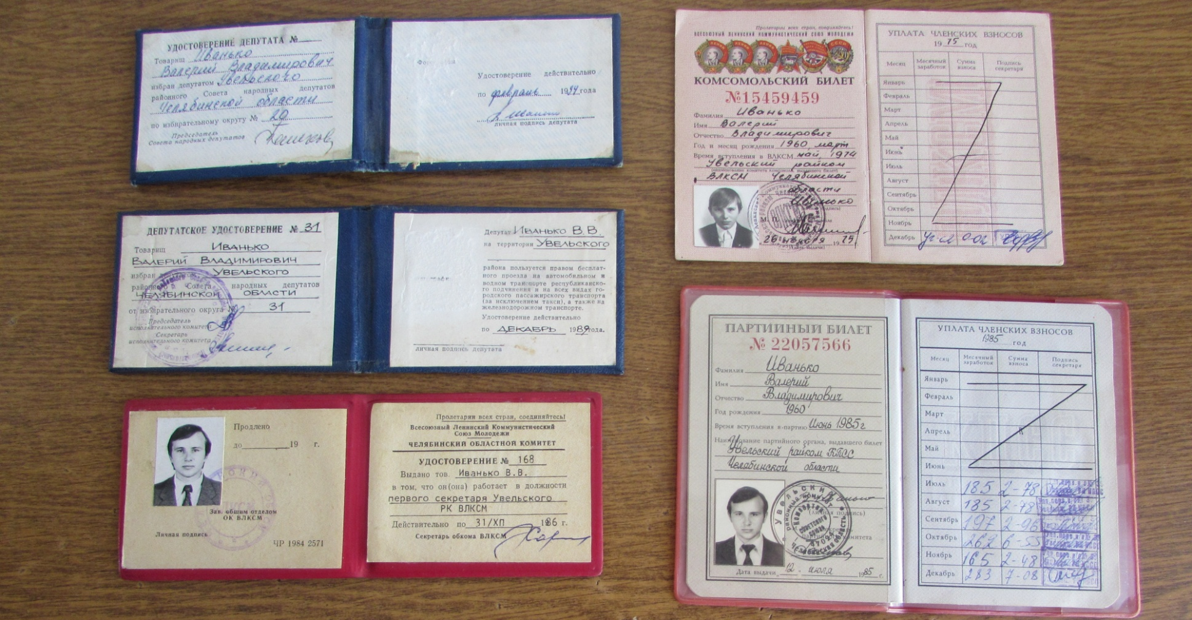
Удостоверения, билеты первого секретаря РК ВЛКСМ Иванько Валерия Владимировича

Slide 38
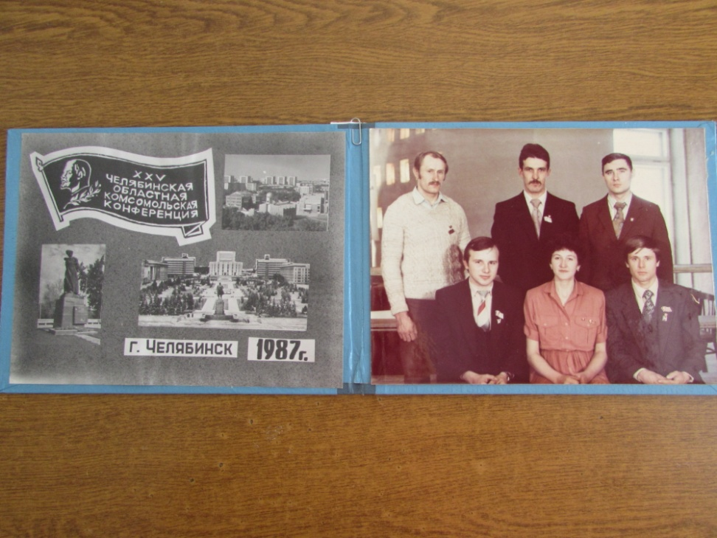
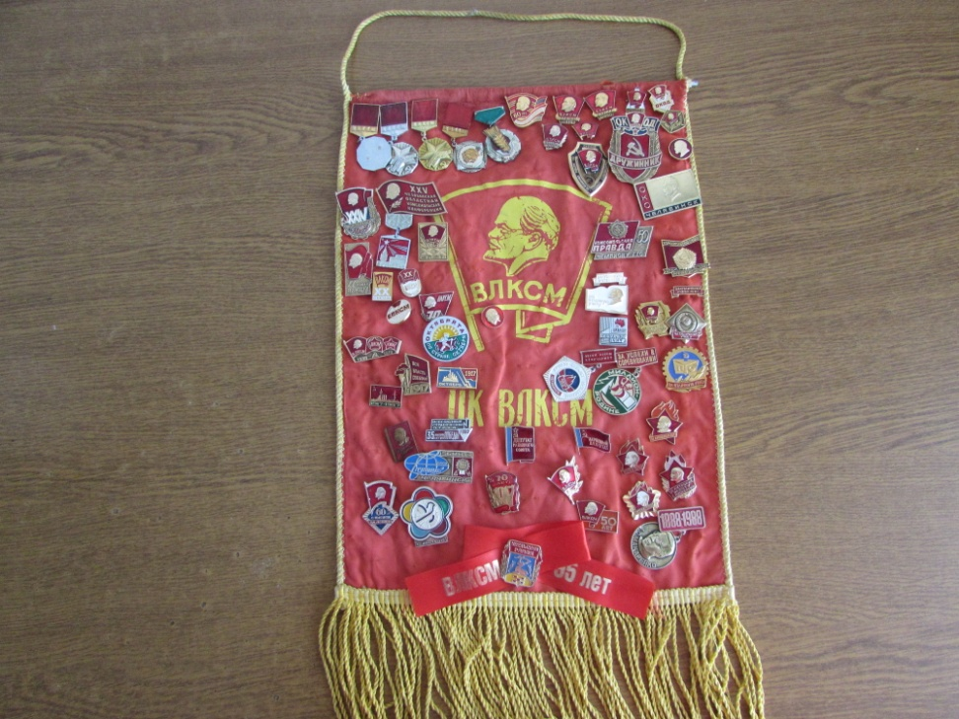
XXV Челябинская областная комсомольская конференция 1987г.
Ращектаев Николай, Раков Валерий, Кошкарев Сергей, Иванько Валерий, Ращектаева Валенитна,
Бурматов Юрий
Коллекция комсомольских наград и значков Иванько Валерия Владимировича первого секретаря Увельского РК ВЛКСМ

Slide 39
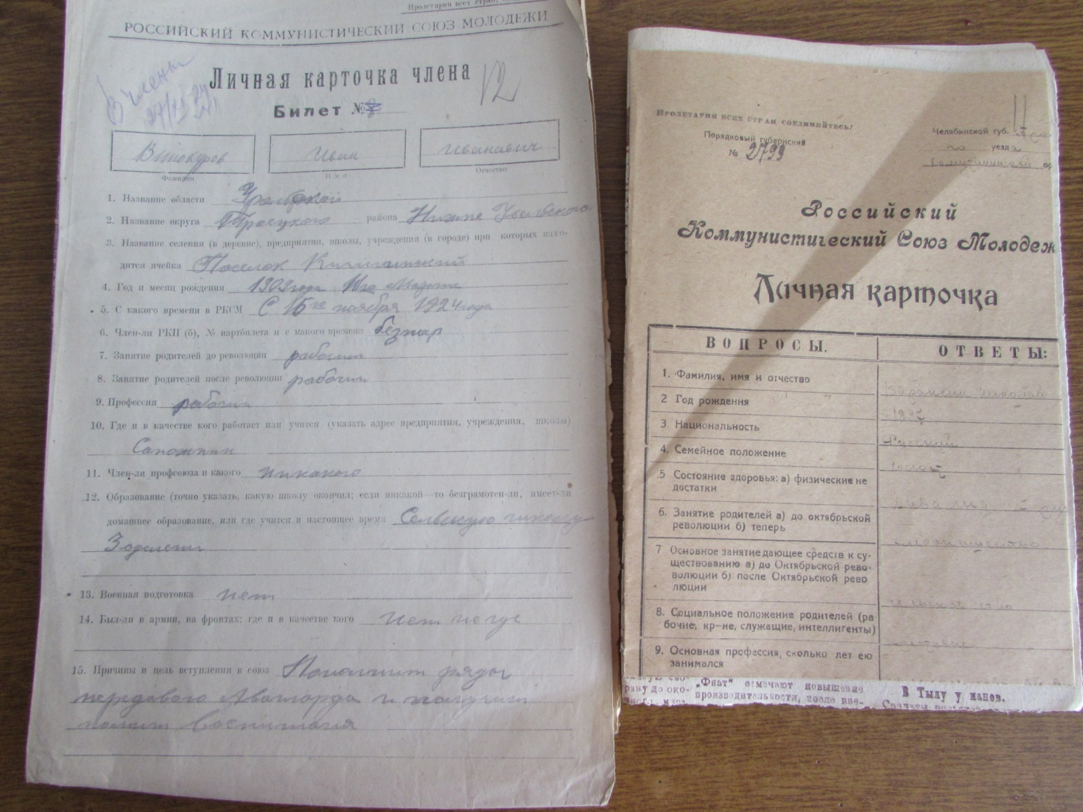
Личные карточки комсомольцев
Винокурова И.И., Вараксина Н.

Slide 40


Протоколы 35-ой Увельской районной Комсомольской конференции Увельского РК ВЛКСМ 1969 г.
Материалы о проведении торжественного пленума РК ВЛКСМ посвященного 50-летию Увельский РК ВЛКСМ 1968 г.

Slide 41

Квартальные отчеты о составе комсомольских организаций и израсходовании комсомольских билетов 1956 г.

Slide 42

Подшивки районной газеты «Настроение»
80 лет ВЛКСМ

Slide 43


Журнал регистрации членов ВЛКСМ, принятых на комсомольский учет 1958 -1959 г.
Книга учета выдачи комсомольских билетов образа
1956 г.

Slide 44

В капсулу вложено послание потомкам в 1980 г. - на 50 –летие РК ВЛКСМ до 2030 г.

Slide 45

Выставочный материал Увельского РК ВЛКСМ на 100-летие Комсомола

Slide 46
Для виртуальной выставки использованы документы фондов:
№ 41 Районная газета «Слово колхозника».
№ 41 Районная газета «Ленинское Знамя».
№ 41 АНО «Редакция газеты «Настроение».
Документы, знаки, награды, письма, фото, грамоты представлены бывшими первыми секретарями Увельского РК ВЛКСМ.
Документы подлинные взяты из областного государственного архива г. Челябинск.

Slide 47
Спасибо за внимание!

